Slide 1
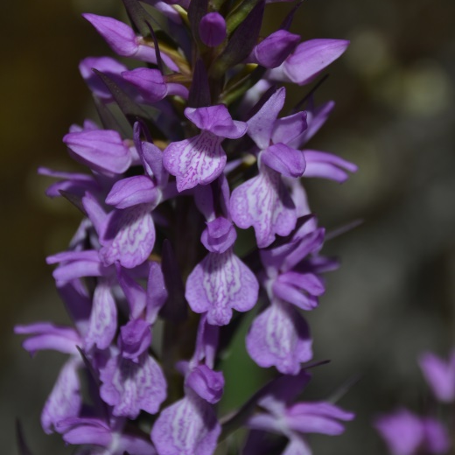
y otras herramientas para estudiar la biodiversidad
25 y 26 de abril de 2023
Ángel Argüelles Longo

Slide 2
Contenidos del curso
Manejo de iNaturalist: ¿cómo registrar especies?
Plataformas online para registrar y manejar la biodiversidad
¿Cómo se mide la biodiversidad? Parámetros matemáticos
Métodos de muestreo para estudiar la flora
1
2
3
4
● Acceso a la aplicación y sus distintas herramientas (proyectos, búsquedas, etc.)
● Buenas prácticas en la subida de datos
● Creación y consulta de proyectos englobando un territorio y/o especies de interés
● GBIF (incluye PlantNet, iNaturalist, Anthos, etc.)
● Taxonomía: Catalogue of Life, POWO, Index Fungorum, etc.
● Otras plataformas útiles
● Diversidad alfa, beta y gamma
● Índice de Shannon
● Índices de Similitud: Sorensen, Jaccard y Simpson
● Cálculo de la biodiversidad gamma
● Diseños de muestreo: aleatorio simple, estratificado, sistemático y preferencial
● Tipos de muestreo: transecto, transecto variable, cuadrantes, método fitosociológico
● Análisis de inventarios
Curso: iNaturalist y otras herramientas para estudiar la biodiversidad Ángel Argüelles Longo
Notes:
Otras plataformas útiles: Banco de Datos de la Naturaleza, Biodiversidad Virtual, Asturnatura, UICN Red List, Árboles Ibéricos, Arbolapp, Orquídeas Ibéricas

Slide 3
Contenidos del curso
Manejo de iNaturalist: ¿cómo registrar especies?
Plataformas online para registrar y manejar la biodiversidad
¿Cómo se mide la biodiversidad? Parámetros matemáticos
Métodos de muestreo para estudiar la flora
1
2
3
4
● Acceso a la aplicación y sus distintas herramientas (proyectos, búsquedas, etc.)
● Buenas prácticas en la subida de datos
● Creación y consulta de proyectos englobando un territorio y/o especies de interés
● GBIF (incluye PlantNet, iNaturalist, Anthos, etc.)
● Taxonomía: Catalogue of Life, POWO, Index Fungorum, etc.
● Otras plataformas útiles
● Diversidad alfa, beta y gamma
● Índice de Shannon
● Índices de Similitud: Sorensen, Jaccard y Simpson
● Cálculo de la biodiversidad gamma
● Diseños de muestreo: aleatorio simple, estratificado, sistemático y preferencial
● Tipos de muestreo: transecto, transecto variable, cuadrantes, método fitosociológico
● Análisis de inventarios
Curso: iNaturalist y otras herramientas para estudiar la biodiversidad Ángel Argüelles Longo
Notes:
Otras plataformas útiles: Banco de Datos de la Naturaleza, Biodiversidad Virtual, Asturnatura, UICN Red List, Árboles Ibéricos, Arbolapp, Orquídeas Ibéricas

Slide 4
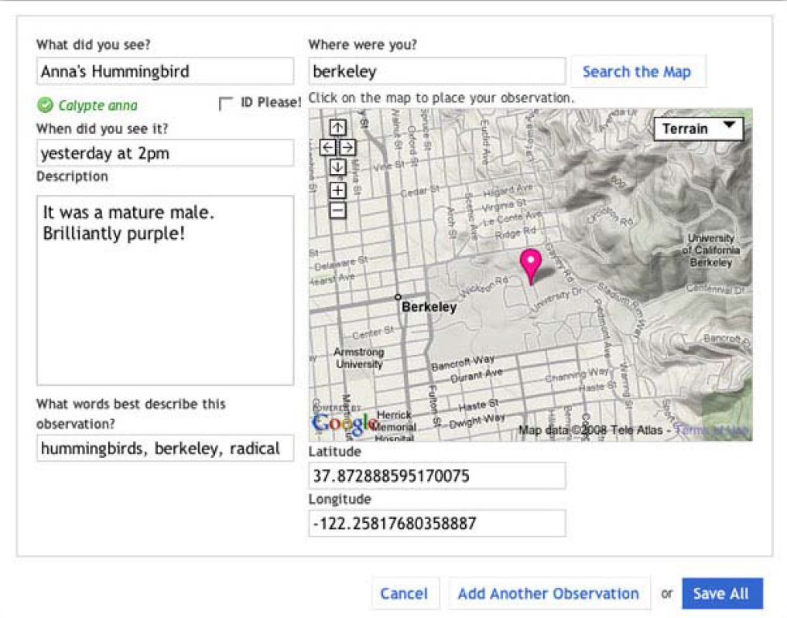
1
Manejo de iNaturalist: ¿cómo registrar especies?
Orígenes y objetivos de iNaturalist
2008: Proyecto Fin de Máster de 3 alumnos de la Escuela de Información de Berkeley
(Universidad de California)
Objetivos:
Crear una base de datos de naturaleza accesible y manejable por todo el mundo
Dar a conocer la biodiversidad local al público general antes de que desaparezca
Ayudar a sacar el naturalista de dentro: “el mundo está repleto de potenciales naturalistas“
Nathan Agrin, Jessica Kline & Ken-Ichi Ueda, 2008
Curso: iNaturalist y otras herramientas para estudiar la biodiversidad
Notes:
Al principio la interfaz era más informal, de andar por casa, y las identificaciones no giraban tanto en torno a un taxón (especie, género familia) sino más bien según nombres vulgares. Más importancia en la descripción que a día de hoy, ya que las fotografías no eran esenciales y no existían observaciones verificadas, con un testimonio era suficiente.

Slide 5
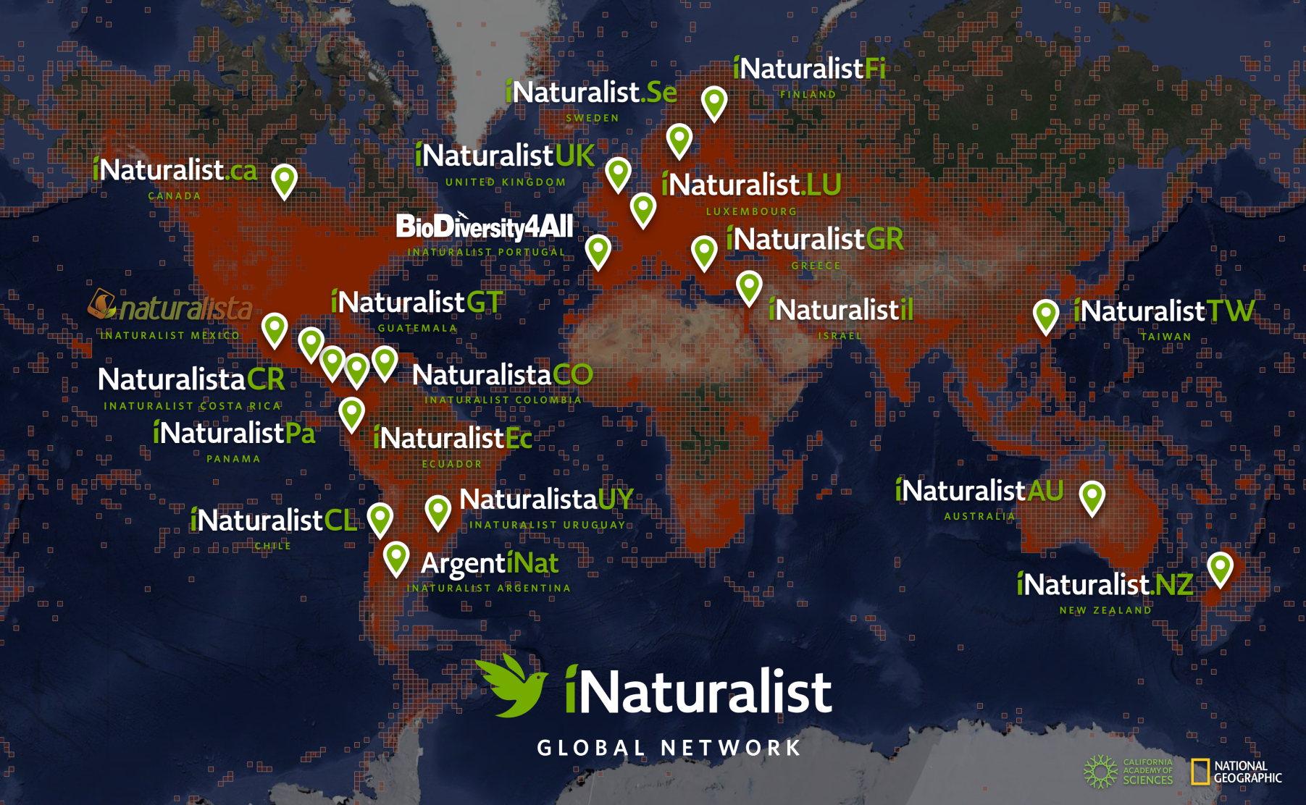
1
Manejo de iNaturalist: ¿cómo registrar especies?
La red iNaturalist
Natusfera: 22 webs con numerosas organizaciones afiliadas
¡Cerca de 134M de observaciones de 424.735 especies!
Curso: iNaturalist y otras herramientas para estudiar la biodiversidad

Slide 6
1
Manejo de iNaturalist: ¿cómo registrar especies?
Puntos fuertes de iNaturalist
Abarca todos los grupos de la biodiversidad
Verificación de aficionados o especialistas:
complemento al algoritmo
Interfaz dinámica: consulta de datos de otros territorios y usuarios
Participación en proyectos y actividades con otros naturalistas
Información de calidad utilizada en grandes bases de datos de biodiversidad: GBIF
Curso: iNaturalist y otras herramientas para estudiar la biodiversidad

Slide 7
1
Manejo de iNaturalist: ¿cómo registrar especies?
Aplicación móvil vs. página web
Fácil acceso en cualquier circunstancia
Se añaden fotos almacenadas en el dispositivo móvil
Acceso preferentemente desde ordenador
Añadir y editar observaciones es rápido
Mensajes privados y notificaciones más intuitivos
No se pueden añadir nuevos lugares a la base de datos
Página web
App
Añadir observaciones es rápido, son difíciles de editar
Mensajes privados y notificaciones agrupadas
Permite añadir fotografías de cámaras réflex, bridge, etc.
Se pueden añadir nuevos lugares a la base de datos
No se pueden crear proyectos, sí unirse a ellos
Se pueden crear nuevos proyectos y unirse a ellos
Curso: iNaturalist y otras herramientas para estudiar la biodiversidad

Slide 8
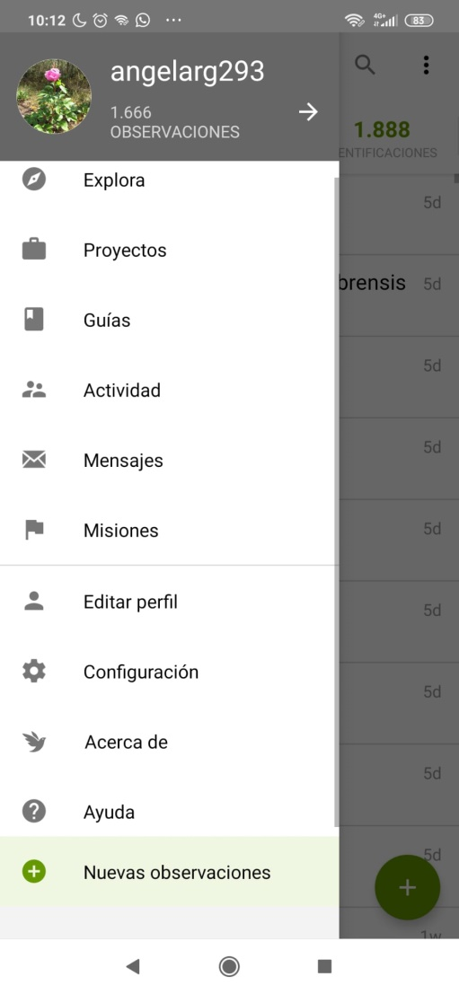
1
Manejo de iNaturalist: ¿cómo registrar especies?
Principales herramientas de la app
Explora
Permite ver observaciones del entorno
Proyectos
Acceso a recopilaciones de observaciones de un territorio/grupos de especies
Guías
Listas de especies de un territorio
Actividad
Mensajes
Misiones
Nuevas observaciones
Informa sobre nuevas identificaciones a tus observaciones y noticias relevantes (inglés)
Permite intercambiar mensajes privados con otros usuarios
Informa sobre especies que puedes observar potencialmente en tu entorno
Permite añadir nuevas observaciones a la App
Curso: iNaturalist y otras herramientas para estudiar la biodiversidad

Slide 9
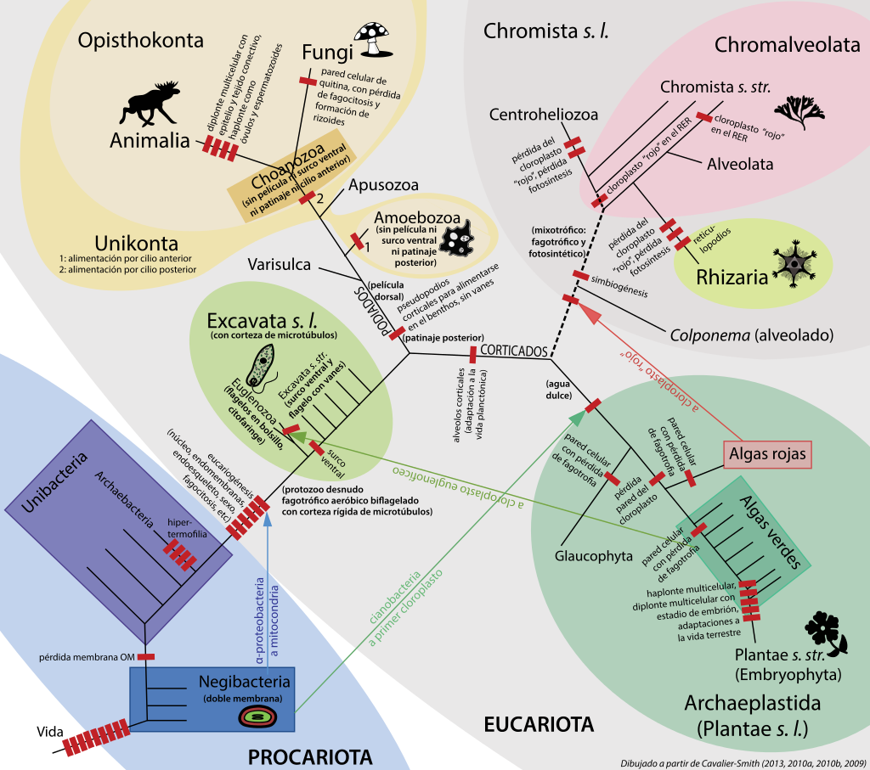
1
Manejo de iNaturalist: ¿cómo registrar especies?
¿Qué puedo añadir a una observación?
Animales: foto de individuo (tanto vivo como muerto), evidencias de presencia, sonidos, etc.
Plantas: foto de individuo, semillas, polen al microscopio...
Hongos: foto, esporas u otras estructuras al microscopio
Otros organismos que se pueden incluir: algas (macro y micro), micetozoos...¡cualquier cosa identificable!
Curso: iNaturalist y otras herramientas para estudiar la biodiversidad

Slide 10
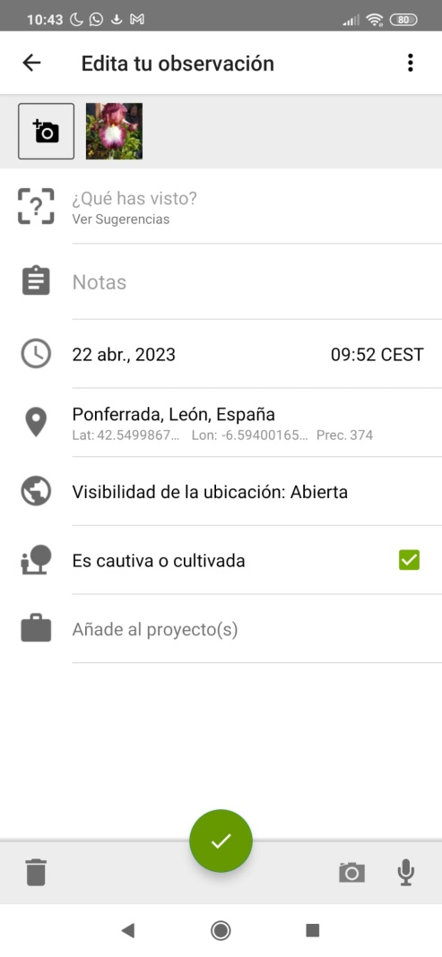
1
Manejo de iNaturalist: ¿cómo registrar especies?
¿Cómo realizar una observación?
Paso 1. Añadir evidencias de la especie observada
Paso 2. Añadir información de la observación:
ID de la especie. Si no se sabe → LIFE
Notas
Fecha y hora de observación
Ubicación y visibilidad
¿Cautiva o cultivada?
Posibilidad de añadir a un proyecto
Curso: iNaturalist y otras herramientas para estudiar la biodiversidad

Slide 11
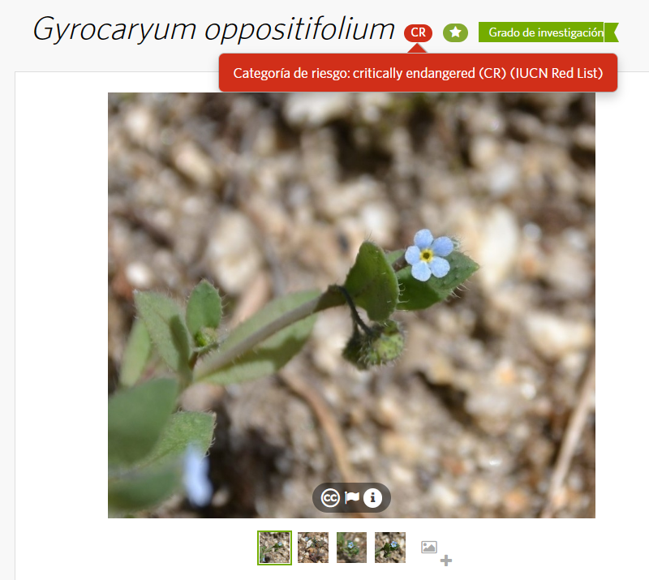
1
Manejo de iNaturalist: ¿cómo registrar especies?
¿Cuándo debo ocultar la ubicación?
Algunas especies son muy raras o están protegidas: prevención de extracción de plantas o molestias a la fauna
Es mejor ocultar la ubicación que añadir una ubicación falsa o privada: información segura y fiable
Si se sospecha que una especie es rara, mejor ocultar ante la duda
Especies en UICN se ocultan automáticamente: OJO, ¡¡no funciona si se clasifica a nivel de género!!
Curso: iNaturalist y otras herramientas para estudiar la biodiversidad

Slide 12
1
Manejo de iNaturalist: ¿cómo registrar especies?
¿Cuándo debo ocultar la ubicación?
Algunas especies son muy raras o están protegidas
Es mejor ocultar la ubicación que añadir una ubicación falsa o privada
Si se sospecha que una especie es rara, mejor ocultar ante la duda
Especies en UICN se ocultan automáticamente
Curso: iNaturalist y otras herramientas para estudiar la biodiversidad

Slide 13
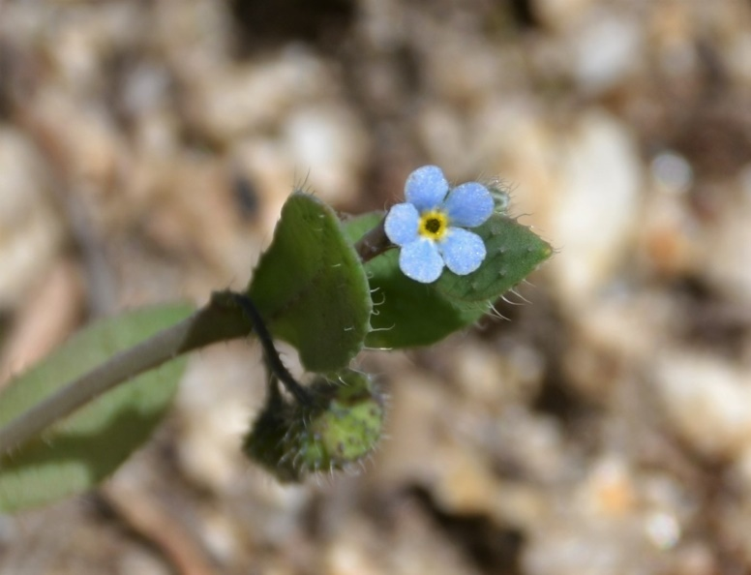
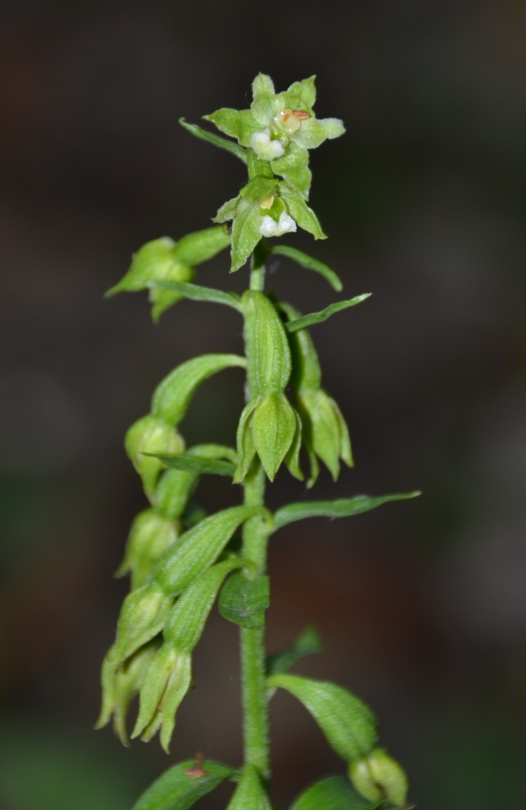
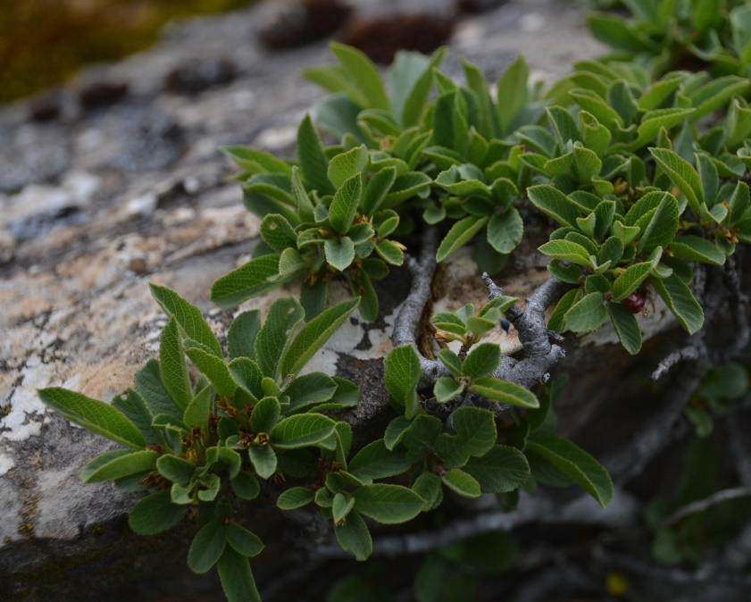
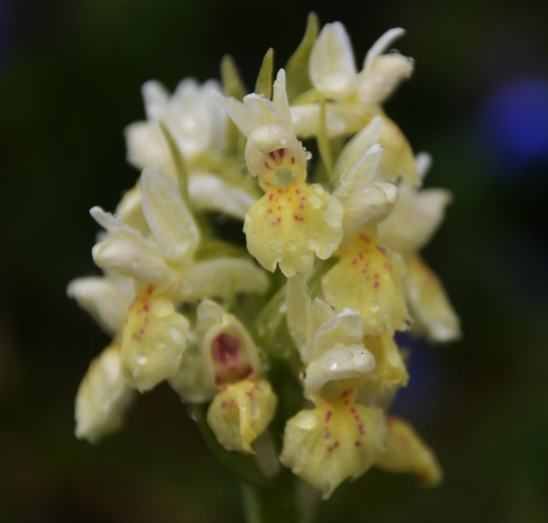
1
Manejo de iNaturalist: ¿cómo registrar especies?
Algunas especies a tener en cuenta
Curso: iNaturalist y otras herramientas para estudiar la biodiversidad

Slide 14
1
Manejo de iNaturalist: ¿cómo registrar especies?
Observaciones “casuales”
Una observación es casual si:
-La especie se ha cultivado en parques, jardines, macetas, etc.
-Tanto autóctonas como alóctonas
NO es casual:
-Una especie alóctona naturalizada: potencial EEI
-Especies que crecen sin haber sido plantadas en entorno urbano
-¿Repoblaciones forestales?
Curso: iNaturalist y otras herramientas para estudiar la biodiversidad

Slide 15
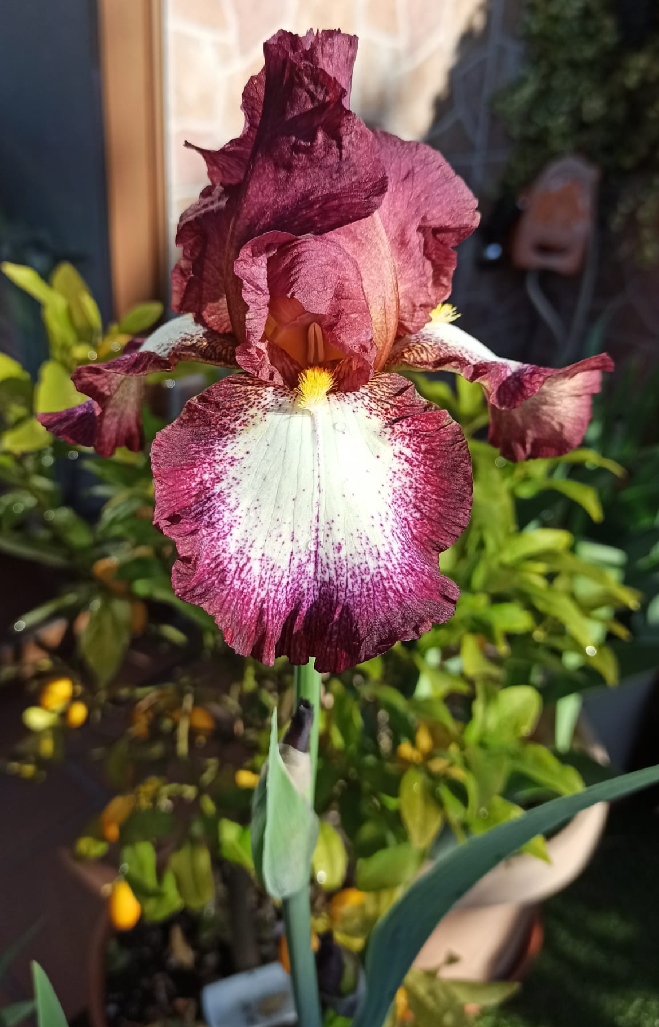
1
Manejo de iNaturalist: ¿cómo registrar especies?
Observaciones “casuales”
Observación CASUAL
-Plantado en un jardín
-Variedad ornamental
-Su ubicación es intencional
-Observaciones poco relevantes: no permiten conocer distribución real de especies
Curso: iNaturalist y otras herramientas para estudiar la biodiversidad

Slide 16
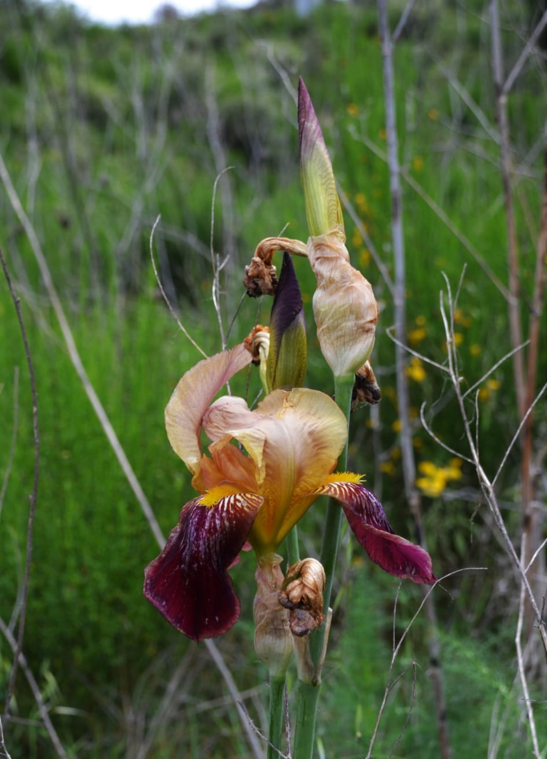
1
Manejo de iNaturalist: ¿cómo registrar especies?
Observaciones “casuales”
Observación NO CASUAL
-Variedad ornamental
-Especie alóctona
-Aparece en el medio natural
-Su ubicación es accidental
-Observaciones relevantes: permiten conocer distribución de EEI y futuras invasiones
Curso: iNaturalist y otras herramientas para estudiar la biodiversidad

Slide 17
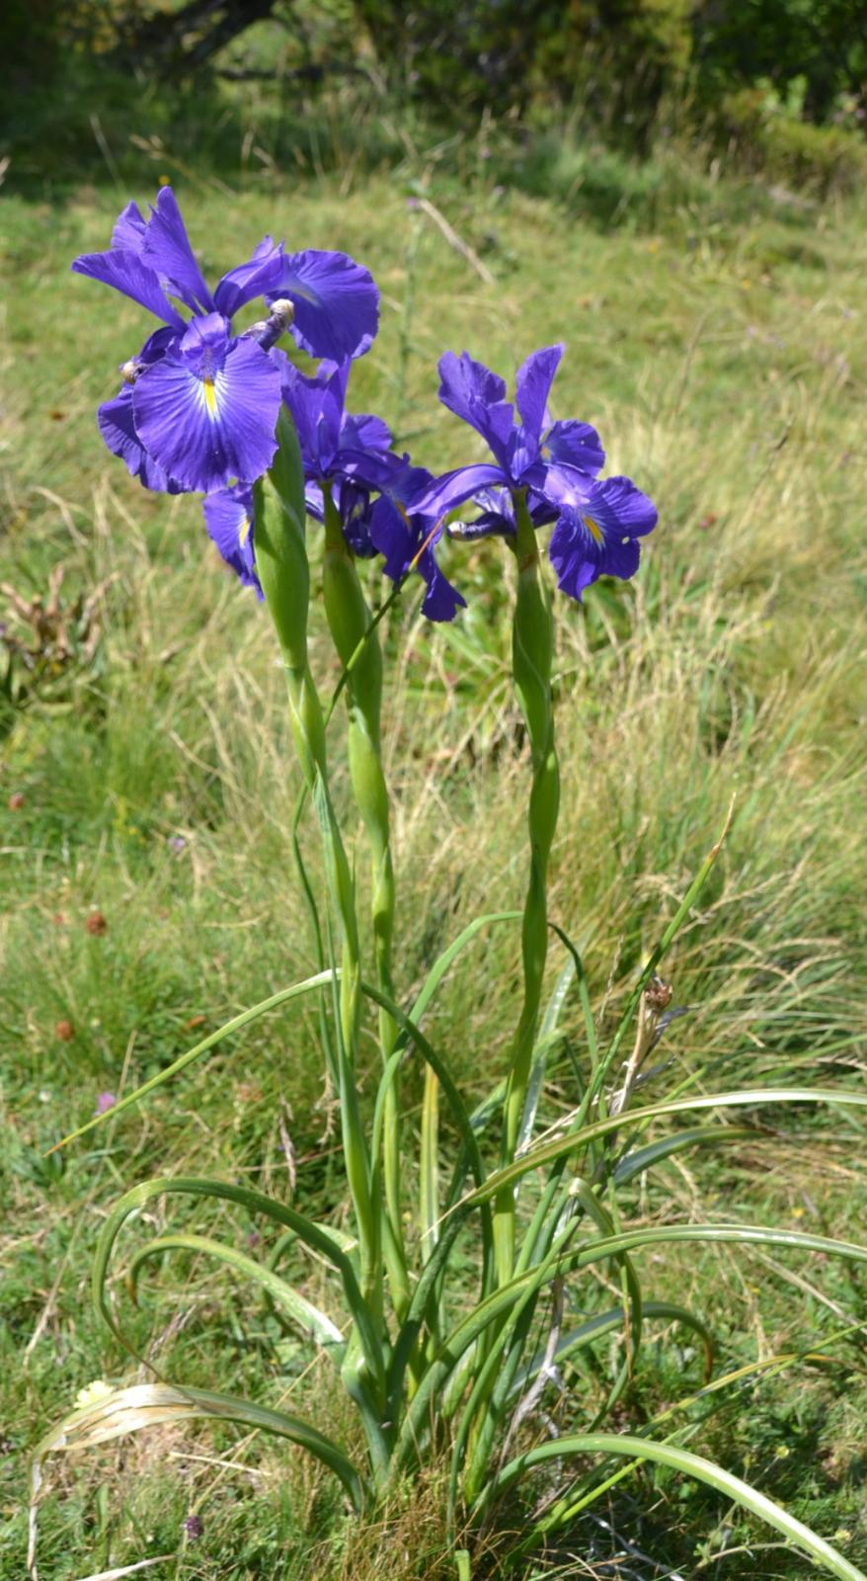
1
Manejo de iNaturalist: ¿cómo registrar especies?
Observaciones “casuales”
Observación NO CASUAL
-Especie autóctona
-Aparece en el medio natural
-Su ubicación no es intencional
-Observaciones relevantes: permiten conocer el área de distribución de especies silvestres
Curso: iNaturalist y otras herramientas para estudiar la biodiversidad

Slide 18
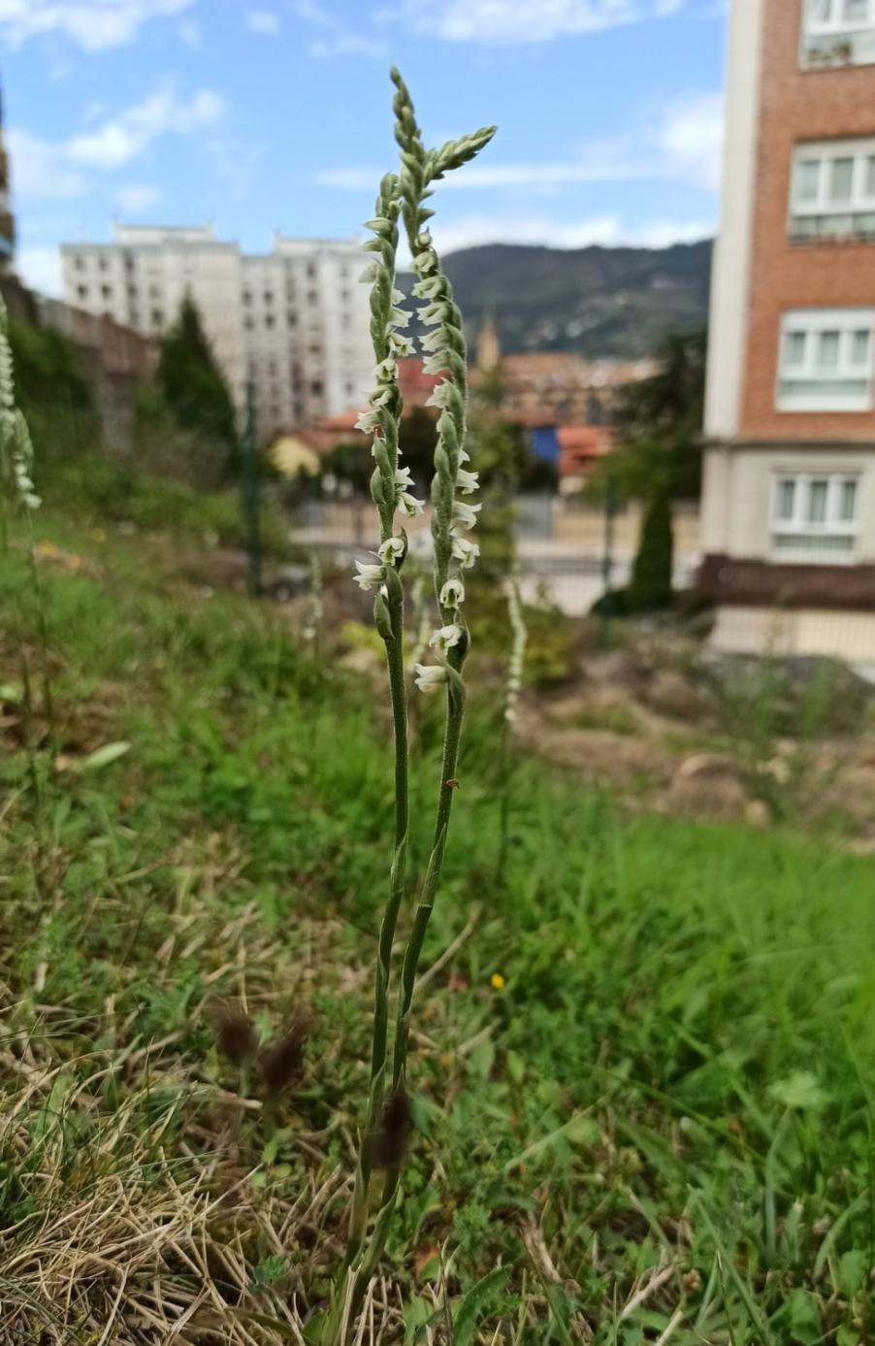
1
Manejo de iNaturalist: ¿cómo registrar especies?
Observaciones “casuales”
Observación NO CASUAL
-Especie autóctona
-Aparece en un parque urbano
-Su ubicación no es intencional
-Observaciones relevantes: permiten conocer áreas de refugio de especies silvestres en zonas urbanas
Curso: iNaturalist y otras herramientas para estudiar la biodiversidad

Slide 19
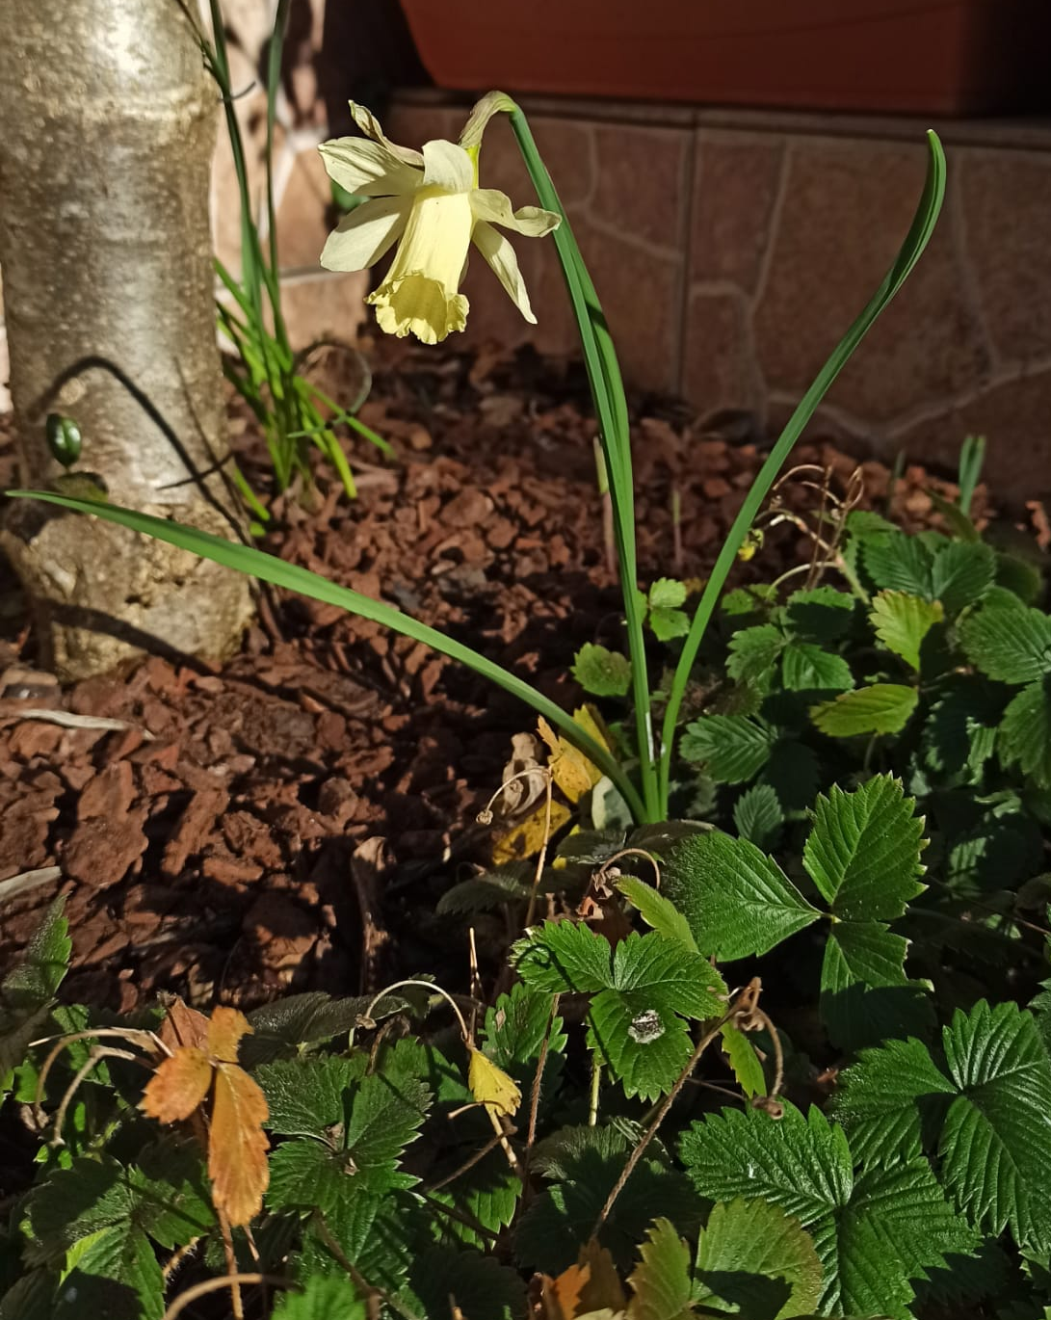
1
Manejo de iNaturalist: ¿cómo registrar especies?
Observaciones “casuales”
Observación CASUAL
-Especie autóctona
-Plantada en un jardín
-Su ubicación es intencional
-Observaciones poco relevantes: no permiten conocer distribución real de especies
Curso: iNaturalist y otras herramientas para estudiar la biodiversidad

Slide 20
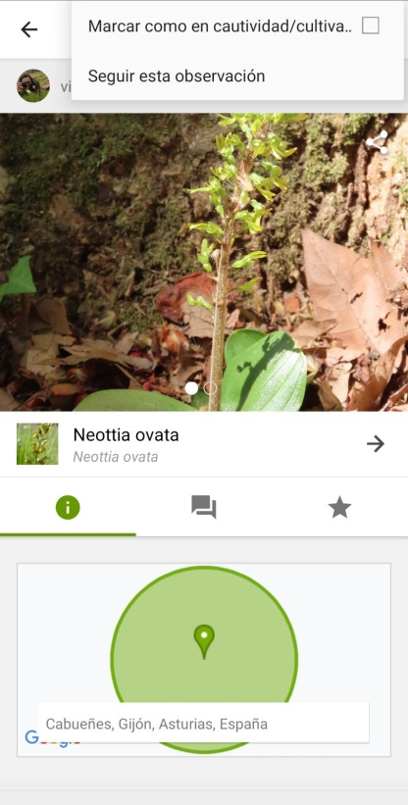
1
Manejo de iNaturalist: ¿cómo registrar especies?
Observaciones “casuales”
¿Y si veo una observación casual de otro usuario?
¡Se puede corregir!
Curso: iNaturalist y otras herramientas para estudiar la biodiversidad

Slide 21
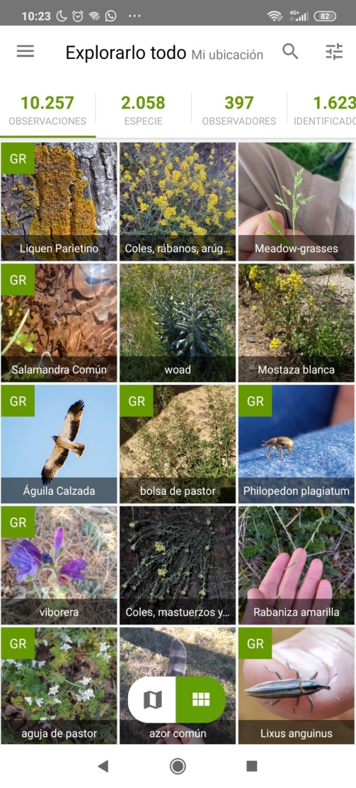
1
Manejo de iNaturalist: ¿cómo registrar especies?
Explora: observaciones del entorno
Observaciones en un rectángulo de 40x75km alrededor de la ubicación del usuario
Vista dinámica de mapa y observaciones
Facilita identificación y conocimiento de fauna y flora local
Curso: iNaturalist y otras herramientas para estudiar la biodiversidad

Slide 22
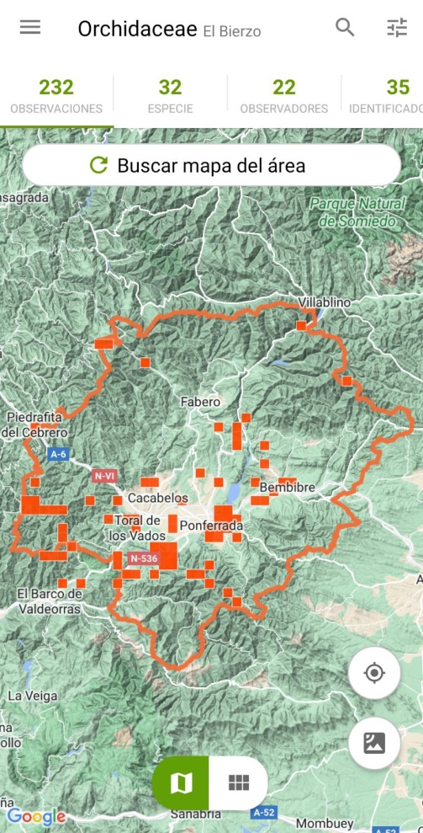
1
Manejo de iNaturalist: ¿cómo registrar especies?
Explora: observaciones del entorno
Búsquedas personalizadas: se puede escoger la especie/grupo de especies a buscar y el territorio
Muchos territorios no disponibles en el apartado de búsqueda (sobre todo municipios)
Curso: iNaturalist y otras herramientas para estudiar la biodiversidad

Slide 23
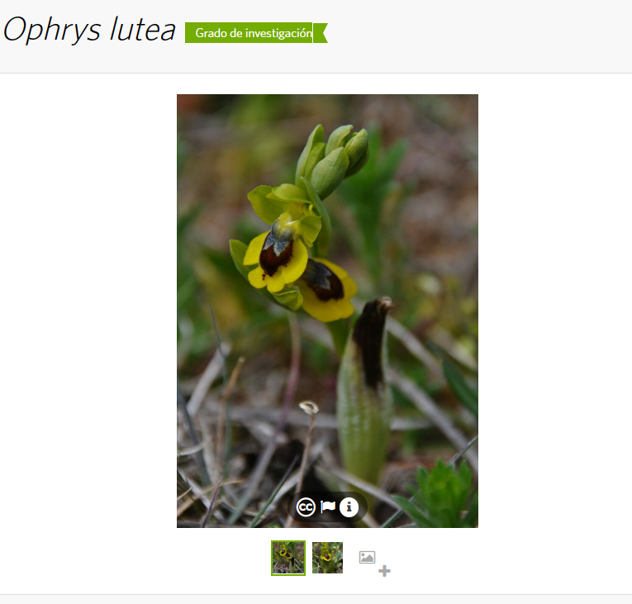
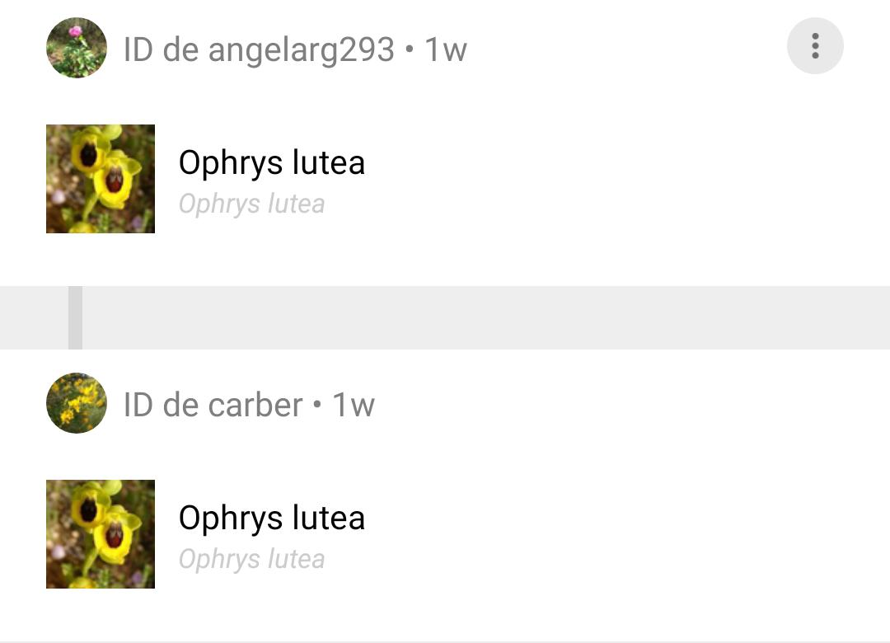
1
Manejo de iNaturalist: ¿cómo registrar especies?
“Grado de investigación”
Una vez añadida la observación, otras personas de la comunidad podrán identificarla.
Para alcanzar “Grado de Investigación”:
Foto, fecha y coordenadas
ID a nivel de especie
2 o más identificadores de acuerdo
Al menos 2/3 de las identificaciones
Si no hay consenso: ID a un nivel que engloba ambas opciones
Curso: iNaturalist y otras herramientas para estudiar la biodiversidad

Slide 24
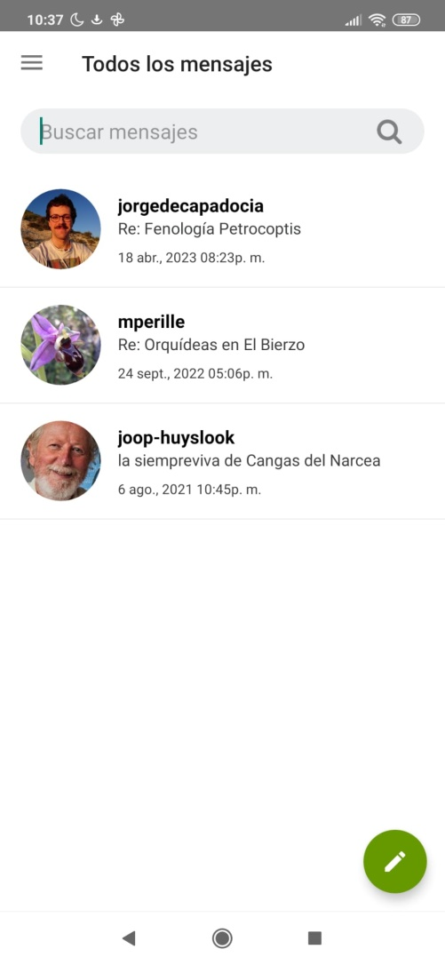
1
Manejo de iNaturalist: ¿cómo registrar especies?
Mensajes
Permiten intercambiar información privada con otros usuarios
Poco utilizado en general
Usos más frecuentes: obtención de datos para investigación...a veces motivaciones poco éticas
Normalmente se añaden comentarios en observaciones individuales
Curso: iNaturalist y otras herramientas para estudiar la biodiversidad

Slide 25
1
Manejo de iNaturalist: ¿cómo registrar especies?
Proyectos
Agrupan observaciones con características en común:
Categoría taxonómica
Región geográfica
Registradas por usuarios determinados
Fecha/hora
https://www.inaturalist.org/projects/new
Curso: iNaturalist y otras herramientas para estudiar la biodiversidad

Slide 26
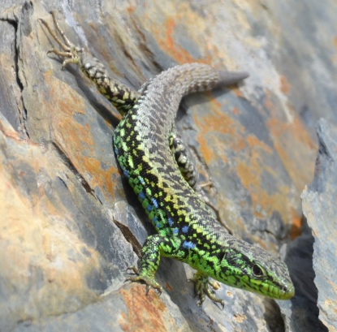
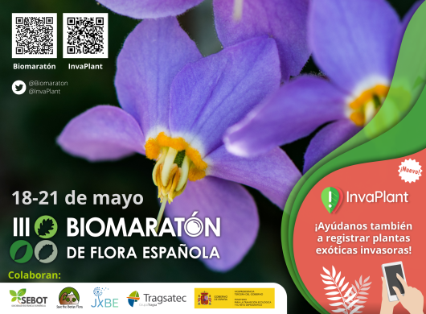
1
Manejo de iNaturalist: ¿cómo registrar especies?
Proyectos
Algunos proyectos interesantes en la zona:
Flora del Bierzo
Orquídeas del Bierzo
LIC “Montes Aquilanos y S. del Teleno”
Save the Iberian Flora
III Biomaratón de Flora Española
InvaPlant
Curso: iNaturalist y otras herramientas para estudiar la biodiversidad

Slide 27
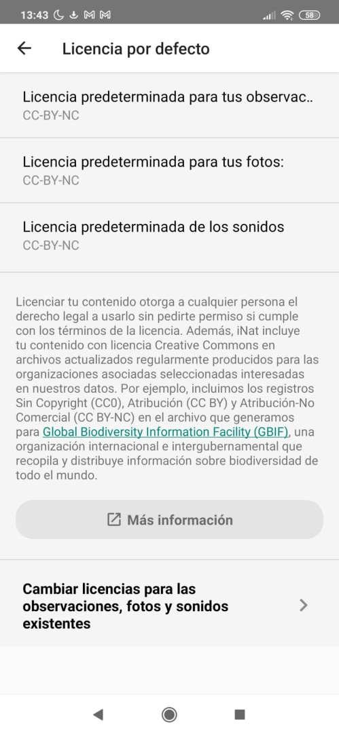
1
Manejo de iNaturalist: ¿cómo registrar especies?
Autoría de las imágenes
Se puede reclamar la autoría tanto de las observaciones como de fotografías y sonidos registrados
Numerosas posibilidades:
Dominio público
Atribución
Atribución no comercial
Atribución no comercial
sin derivadas
Todos los derechos reservados
Curso: iNaturalist y otras herramientas para estudiar la biodiversidad
Notes:
Dominio público: no se cita al autor, pero se puede modificar la imagen y utilizar con fines comerciales. Válido para GBIF y Wikimedia
Atribución: se debe citar al autor, pero se puede modificar la imagen y utilizar con fines comerciales. Válido para GBIF y Wikimedia
Atribución no comercial: se debe citar al autor y se puede modificar la imagen, pero nunca con fines comerciales. Válido para GBIF, no para Wikimedia
Atribución no comercial sin derivadas: se debe citar al autor y no se puede modificar la imagen ni usarla con fines comerciales. No válido para GBIF
Todos los derechos reservados: no se puede difundir la foto, aunque se cite al autor. No válido para GBIF

Slide 28
Contenidos del curso
Manejo de iNaturalist: ¿cómo registrar especies?
Plataformas online para registrar y manejar la biodiversidad
¿Cómo se mide la biodiversidad? Parámetros matemáticos
Métodos de muestreo para estudiar la flora
1
2
3
4
● Acceso a la aplicación y sus distintas herramientas (proyectos, búsquedas, etc.)
● Buenas prácticas en la subida de datos
● Creación y consulta de proyectos englobando un territorio y/o especies de interés
● GBIF (incluye PlantNet, iNaturalist, Anthos, etc.)
● Taxonomía: Catalogue of Life, POWO, Index Fungorum, etc.
● Otras plataformas útiles
● Diversidad alfa, beta y gamma
● Índice de Shannon
● Índices de Similitud: Sorensen, Jaccard y Simpson
● Cálculo de la biodiversidad gamma
● Diseños de muestreo: aleatorio simple, estratificado, sistemático y preferencial
● Tipos de muestreo: transecto, transecto variable, cuadrantes, método fitosociológico
● Análisis de inventarios
Curso: iNaturalist y otras herramientas para estudiar la biodiversidad Ángel Argüelles Longo
Notes:
Otras plataformas útiles: Banco de Datos de la Naturaleza, Biodiversidad Virtual, Asturnatura, UICN Red List, Árboles Ibéricos, Arbolapp, Orquídeas Ibéricas

Slide 29
2
Plataformas online para registrar y manejar la biodiversidad
“Red internacional e infraestructura de datos financiada por los gobiernos del mundo para dar a cualquiera, en cualquier lugar, acceso abierto a datos sobre todas las formas de vida en la Tierra.”
Numerosas instituciones de todo el mundo, tanto gubernamentales como no, aportan a GBIF sus bases de datos con el objeto de acercar información sobre la biodiversidad a todo el mundo
Curso: iNaturalist y otras herramientas para estudiar la biodiversidad

Slide 30
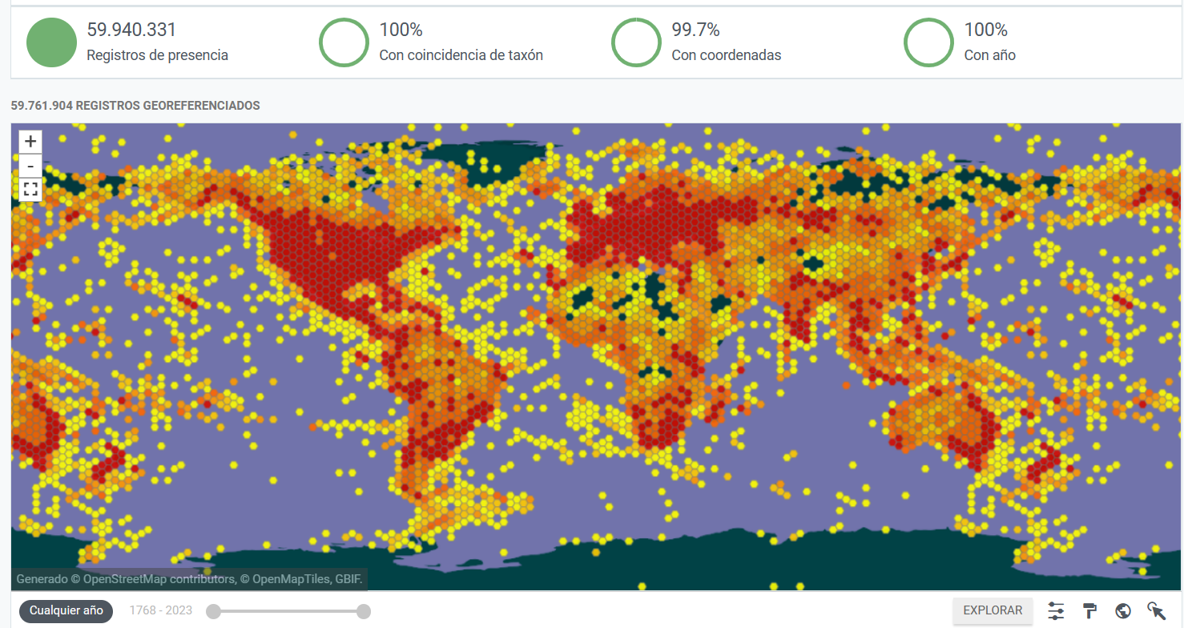
2
Plataformas online para registrar y manejar la biodiversidad
Sólo iNaturalist: ¡¡¡casi 60M de observaciones!!!
Curso: iNaturalist y otras herramientas para estudiar la biodiversidad

Slide 31
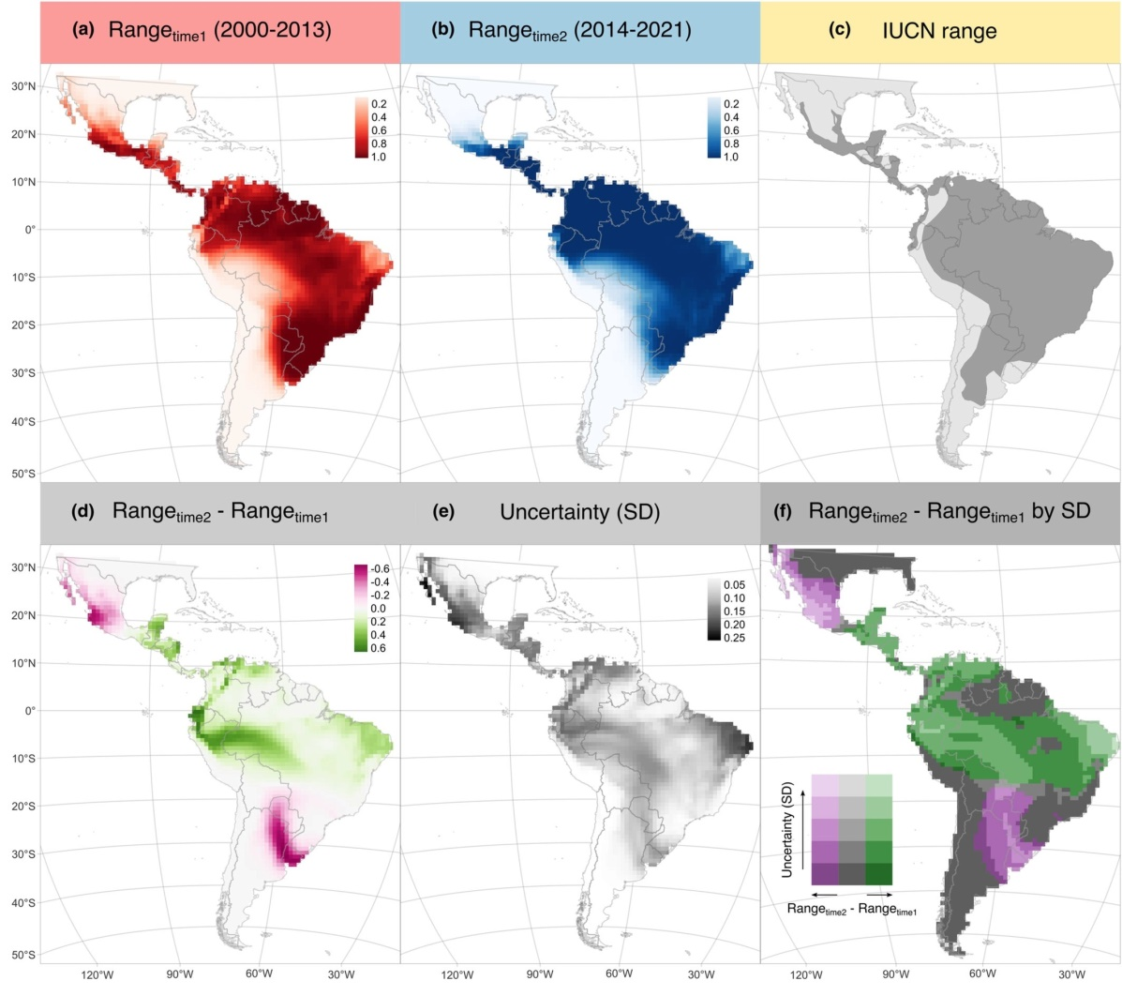
2
Plataformas online para registrar y manejar la biodiversidad
Datos muy utilizados en investigación: recopilación de información “fiable”
Modelización de distribución de especies...¡y su variación!
Florencia Grattarola, Diana E. Bowler & Petr Keil, 2023
Curso: iNaturalist y otras herramientas para estudiar la biodiversidad

Slide 32
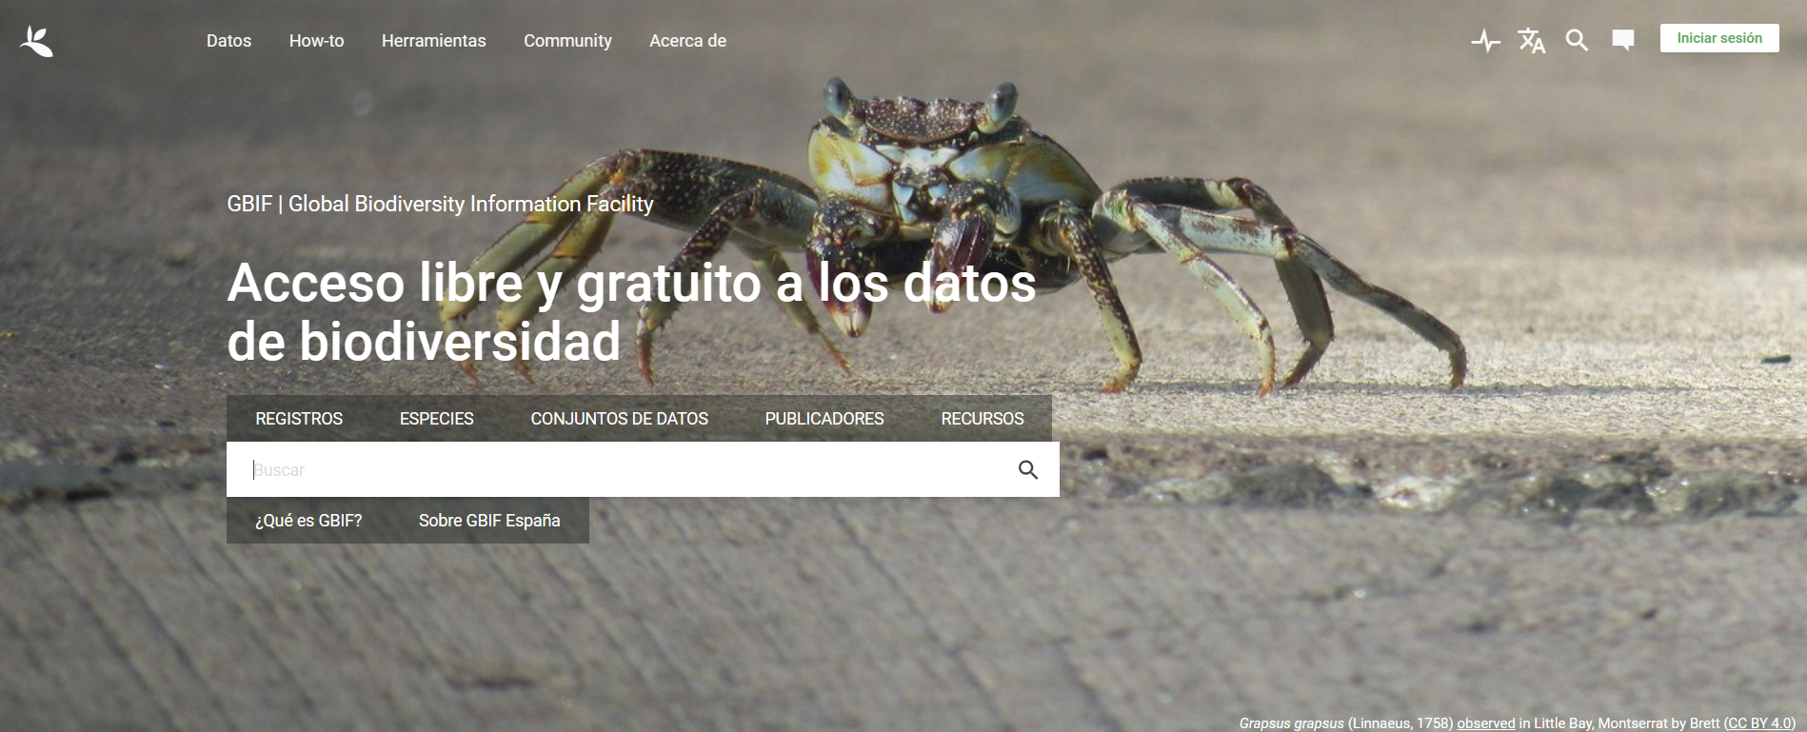
2
Plataformas online para registrar y manejar la biodiversidad
Interfaz intuitiva: útil para el público general
https://www.gbif.org/es/
Curso: iNaturalist y otras herramientas para estudiar la biodiversidad

Slide 33
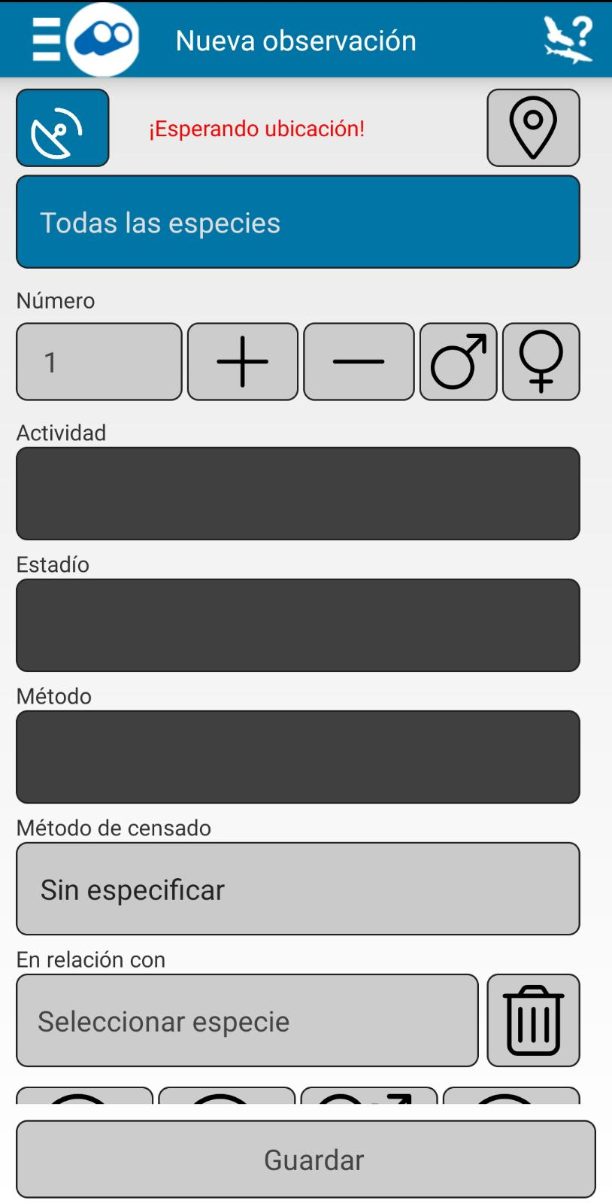
2
Plataformas online para registrar y manejar la biodiversidad
Observation.org
Base de datos incluida en GBIF
Trata todos los grupos de la biodiversidad (como iNat)
Tiene App (ObsMapp)
Orientada hacia un ámbito más profesional: observaciones privadas
Interfaz compleja para el público general
Base de datos escasa en plantas
Curso: iNaturalist y otras herramientas para estudiar la biodiversidad

Slide 34
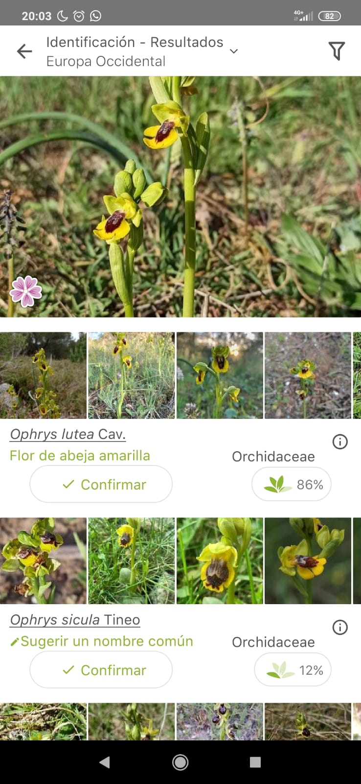
2
Plataformas online para registrar y manejar la biodiversidad
Base de datos muy grande, incluida en GBIF
Tiene App (PlantNet)
Orientada hacia principiantes: algoritmo muy potente
Centrado exclusivamente en plantas
ID no revisada por expertos: bastantes errores
Muchas observaciones aparecen en GBIF, pero privadas: ¡¡no se pueden revisar!!
No se puede explorar la flora del entorno próximo
Curso: iNaturalist y otras herramientas para estudiar la biodiversidad

Slide 35
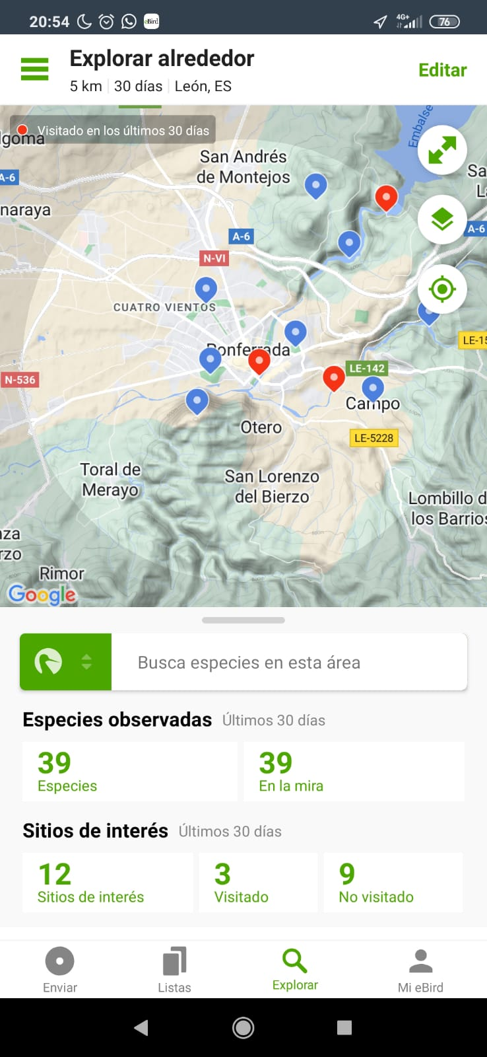
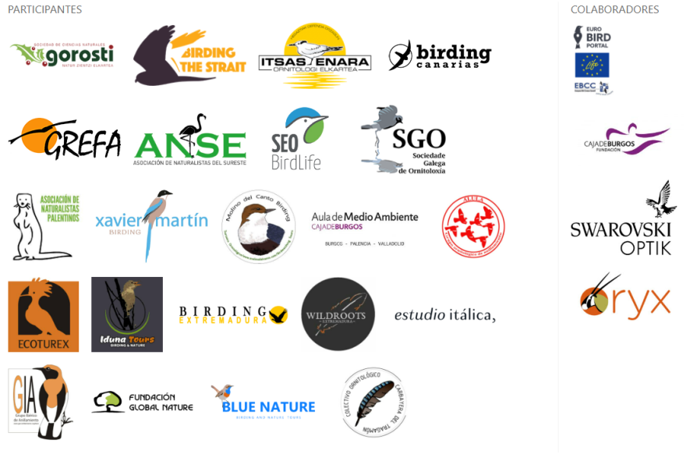
2
Plataformas online para registrar y manejar la biodiversidad
eBird
La mayor base de datos de GBIF: ¡¡¡1060M de observaciones!!!
Tiene App (eBird)
Orientada tanto a principiantes como expertos
Centrado exclusivamente en aves
Curso: iNaturalist y otras herramientas para estudiar la biodiversidad

Slide 36
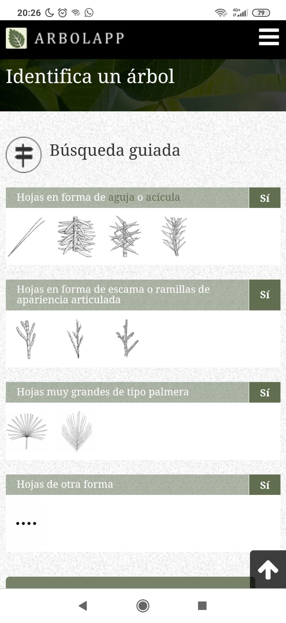
2
Plataformas online para registrar y manejar la biodiversidad
Arbolapp
Proyecto del CSIC con el RJB
Divulgativo: ayudar a conocer los árboles que nos rodean
Claves dicotómicas e ilustraciones didácticas. También lista de especies
Fácil de manejar para el público general
App obsoleta (en Android)
https://www.arbolapp.es/
Curso: iNaturalist y otras herramientas para estudiar la biodiversidad

Slide 37
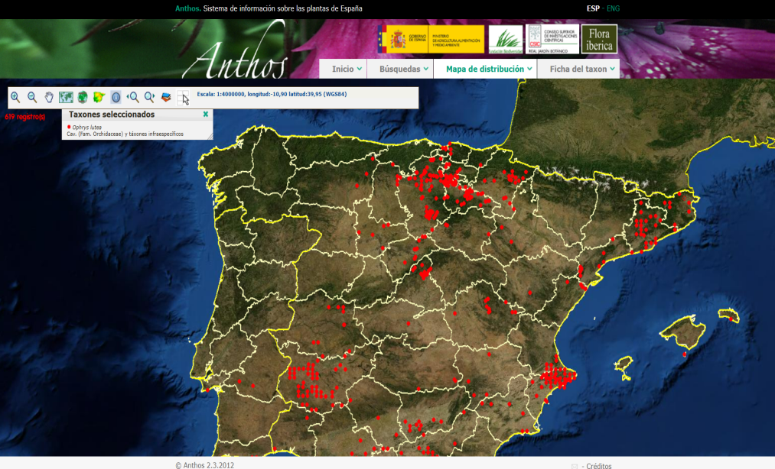
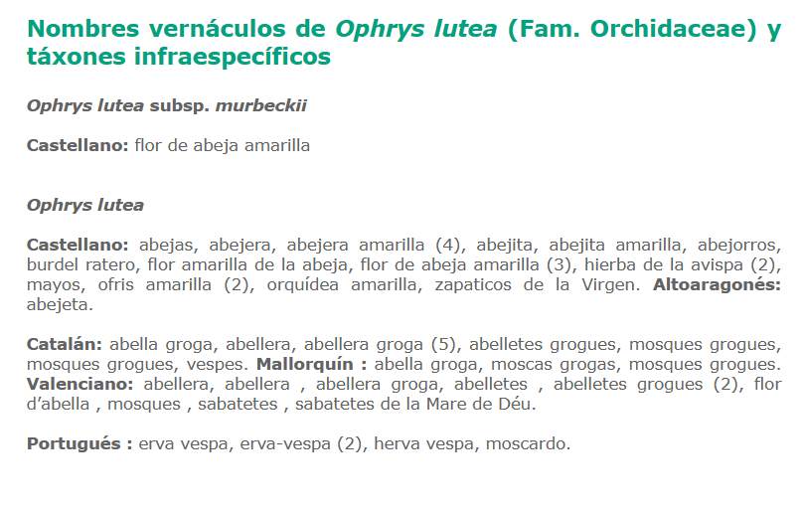
2
Plataformas online para registrar y manejar la biodiversidad
Anthos
Proyecto del CSIC con el RJB
Base de datos incluida en GBIF: Península Ibérica y Baleares
Muy fiable: especímenes de herbario y citas científicas
Incluye nombres vulgares y distribución de especies
Centrado exclusivamente en plantas
No tiene App
Buscador muy exigente
http://www.anthos.es/
Curso: iNaturalist y otras herramientas para estudiar la biodiversidad

Slide 38
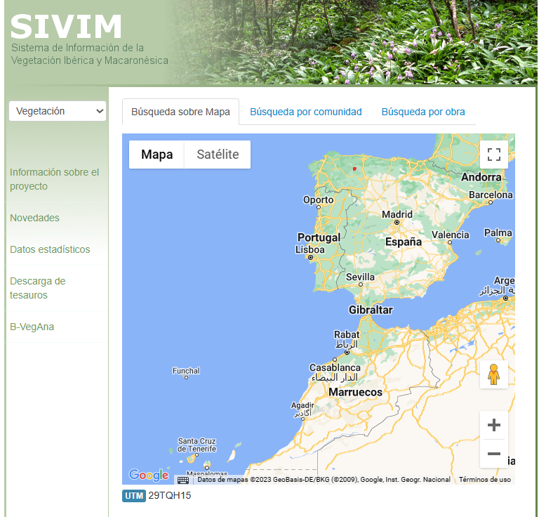
2
Plataformas online para registrar y manejar la biodiversidad
SIVIM
Parte del Proyecto Iberiveg: recopilar toda la información sobre vegetación ibérica
Base de datos de comunidades vegetales muy completa, también se puede buscar flora
Orientada a la fitosociología: demasiado compleja para el público general. Ámbito científico
No tiene App
http://www.sivim.info/sivi/
Curso: iNaturalist y otras herramientas para estudiar la biodiversidad

Slide 39
2
Plataformas online para registrar y manejar la biodiversidad
¡La taxonomía es dinámica!
Los nombres científicos cambian...y cada vez más
¿Cómo sé si el nombre científico que conozco de toda la vida sigue siendo correcto?
BASES DE DATOS TAXONÓMICAS
Curso: iNaturalist y otras herramientas para estudiar la biodiversidad

Slide 40
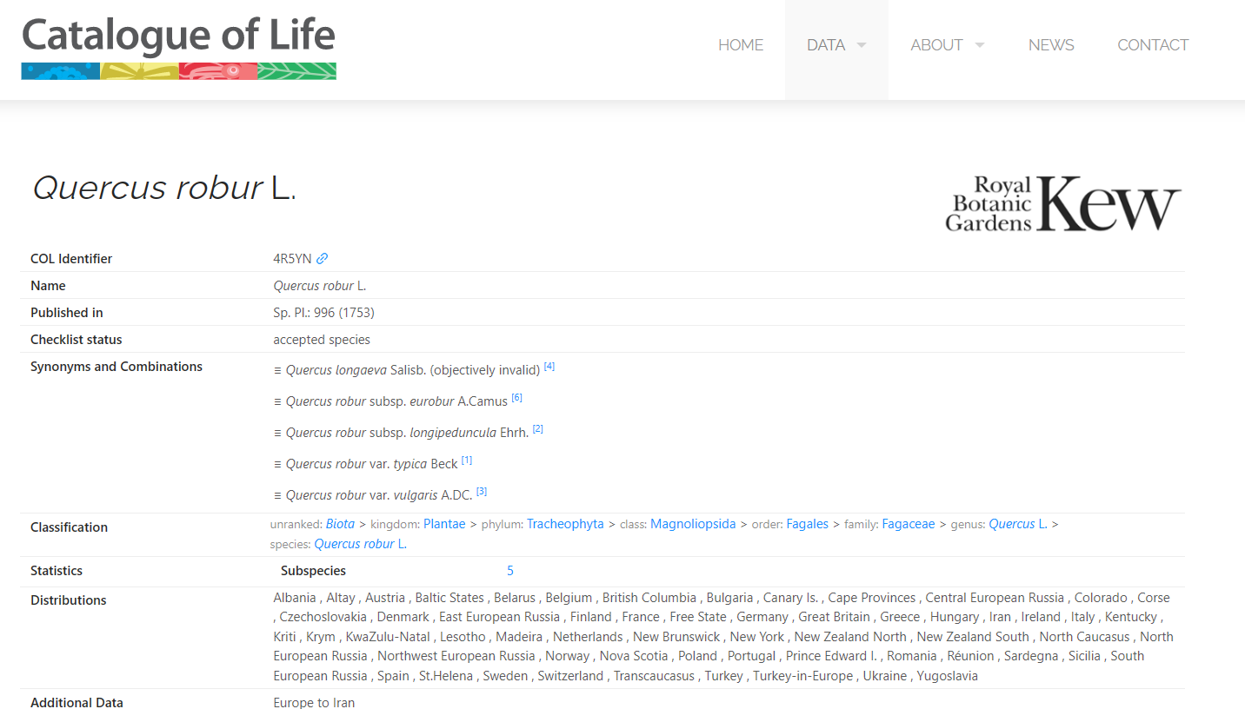
2
Plataformas online para registrar y manejar la biodiversidad
Catalogue of Life
Engloba taxonomía de todos los grupos
Base de datos muy grande
En ocasiones, datos erróneos o desactualizados: obliga a comparar con otras bases de datos
https://www.catalogueoflife.org
/
Curso: iNaturalist y otras herramientas para estudiar la biodiversidad

Slide 41
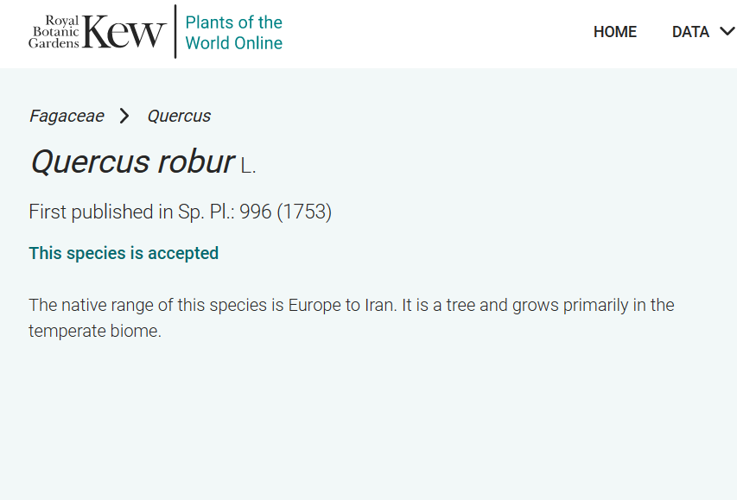
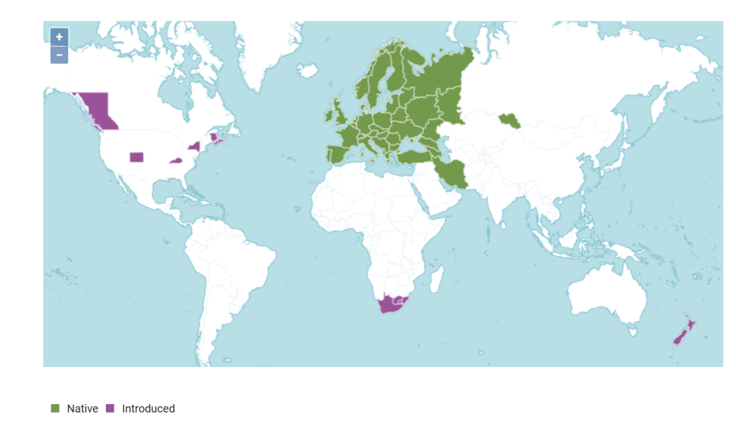
2
Plataformas online para registrar y manejar la biodiversidad
POWO
Se centra en plantas
Desarrollado por Kew Royal Botanical Gardens
Base de datos de referencia para iNaturalist
Añade el rango nativo/introducido
https://powo.science.kew.org/
Curso: iNaturalist y otras herramientas para estudiar la biodiversidad

Slide 42
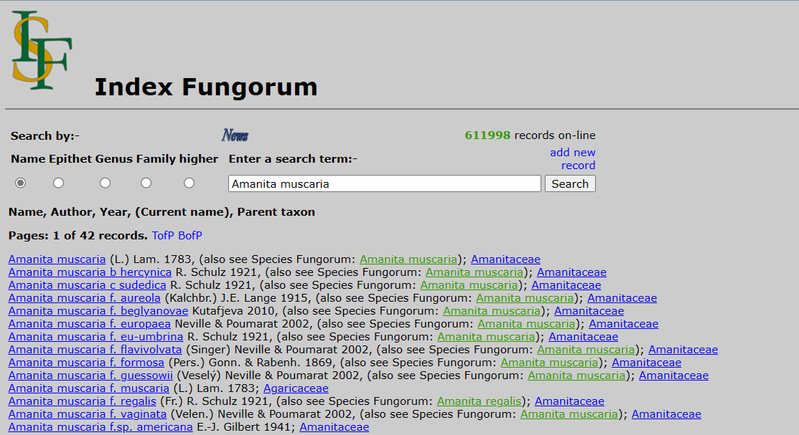
2
Plataformas online para registrar y manejar la biodiversidad
Index Fungorum
Se centra en hongos y líquenes
Desarrollado por Kew Royal Botanical Gardens
Poca información de cada especie, poco intuitiva
http://www.indexfungorum.org/names/names.asp
Curso: iNaturalist y otras herramientas para estudiar la biodiversidad

Slide 43
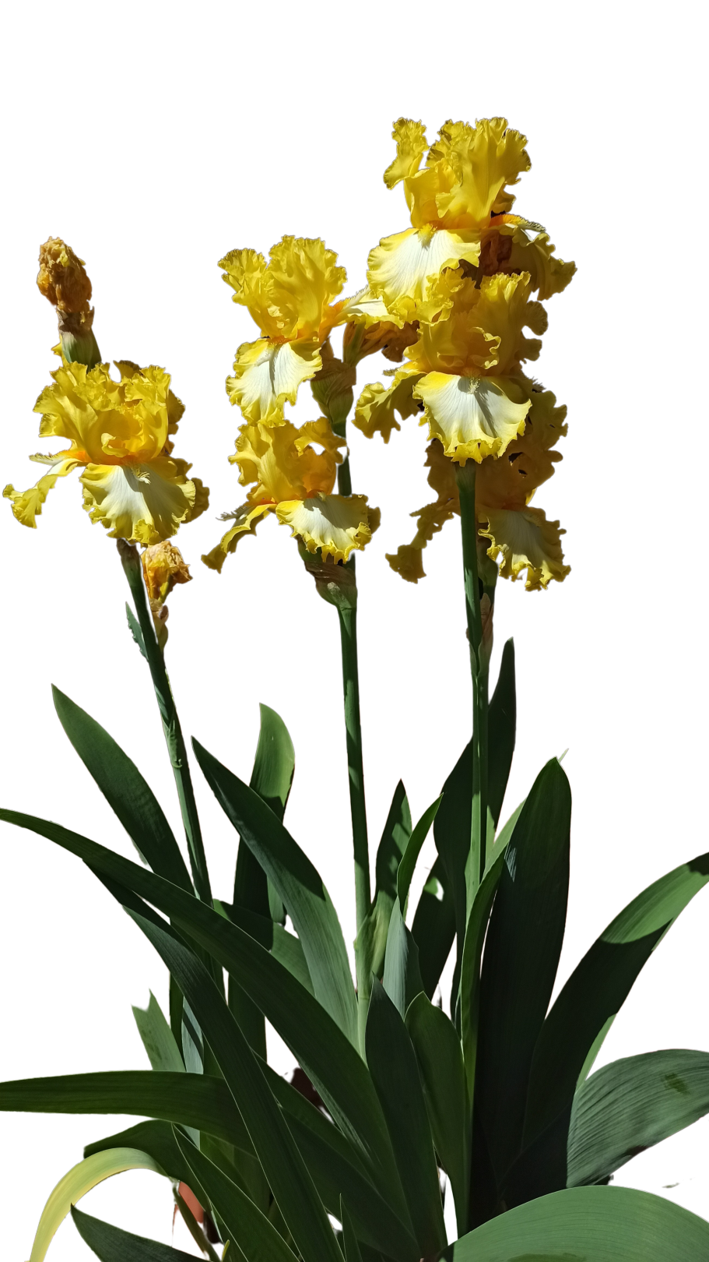
2
Plataformas online para registrar y manejar la biodiversidad
Otras webs de utilidad para consulta sobre datos de biodiversidad...
Banco de Datos de la Naturaleza
Biodiversidad Virtual
Asturnatura
IUCN Red List
Árboles Ibéricos
Orquídeas Ibéricas
Curso: iNaturalist y otras herramientas para estudiar la biodiversidad

Slide 44
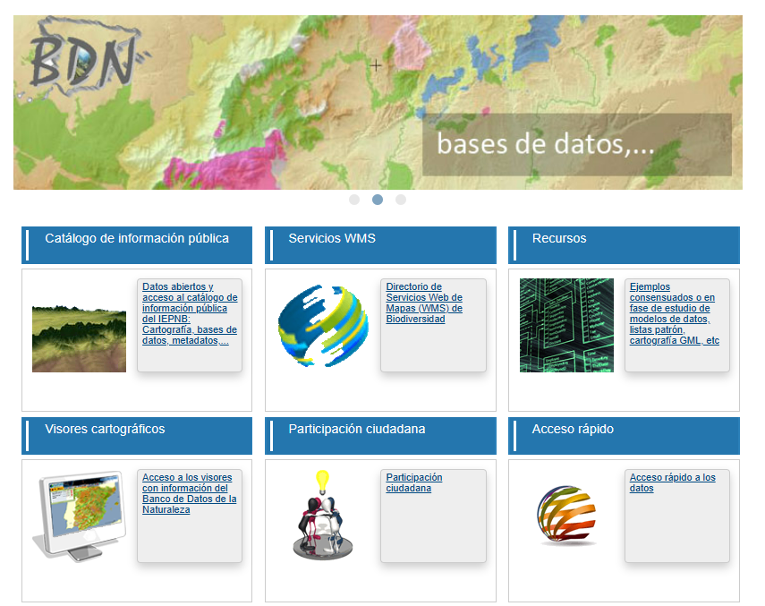
2
Plataformas online para registrar y manejar la biodiversidad
Banco de Datos de la Naturaleza
Mantenida por el MITECO
Numerosos proyectos y colaboraciones con entidades
Varios visores con información cartográfica de referencia: Red Natura 2000, Mapa Forestal, Planes de gestión de ENP...
Visor: https://sig.mapama.gob.es/bdn/
https://fundacion-biodiversidad.es/
https://www.miteco.gob.es/es/biodiversidad/servicios/banco-datos-naturaleza/default.aspx
Curso: iNaturalist y otras herramientas para estudiar la biodiversidad

Slide 45
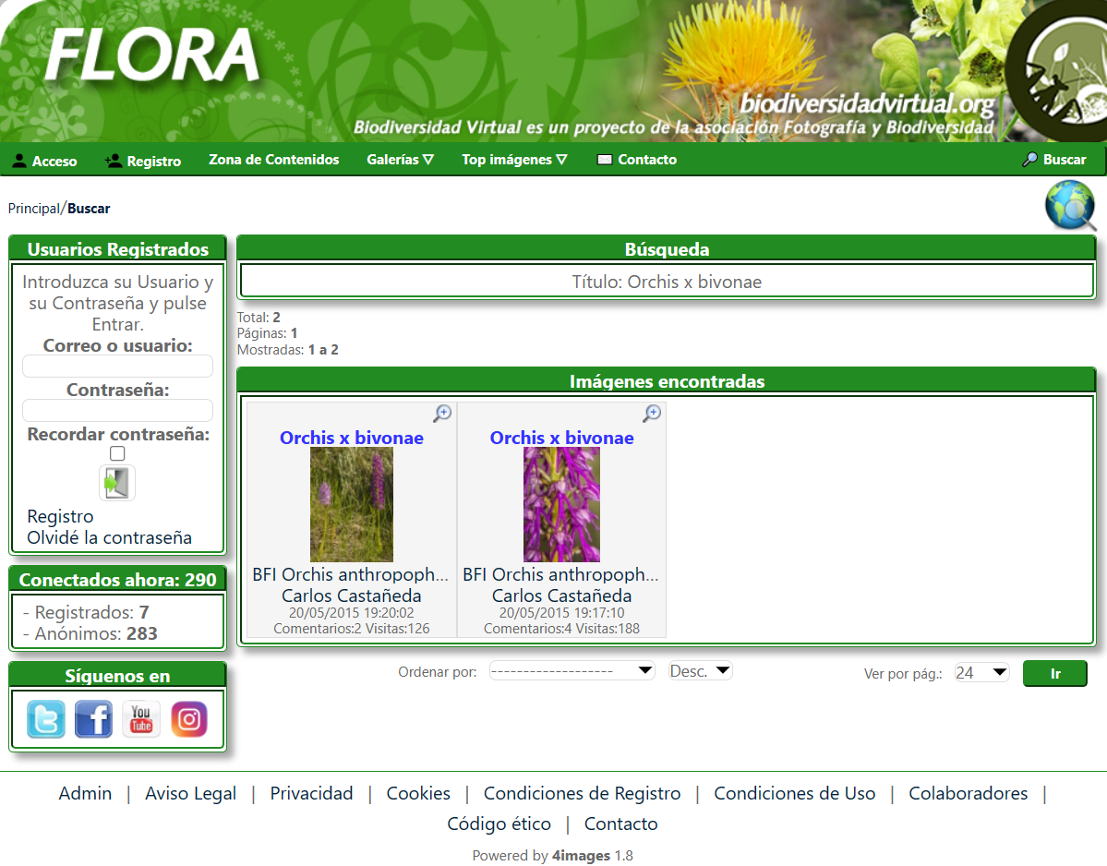
2
Plataformas online para registrar y manejar la biodiversidad
Biodiversidad Virtual
“iNat antes de los teléfonos móviles”: similar a un foro
Observaciones de todos los grupos de la biodiversidad
Identificación revisada por expertos
Imágenes de calidad de taxones poco fotografiados
https://www.biodiversidadvirtual.org/
https://www.fotografiaybiodiversidad.org
Curso: iNaturalist y otras herramientas para estudiar la biodiversidad

Slide 46
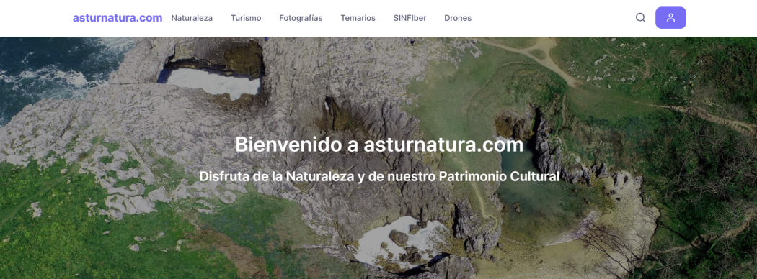
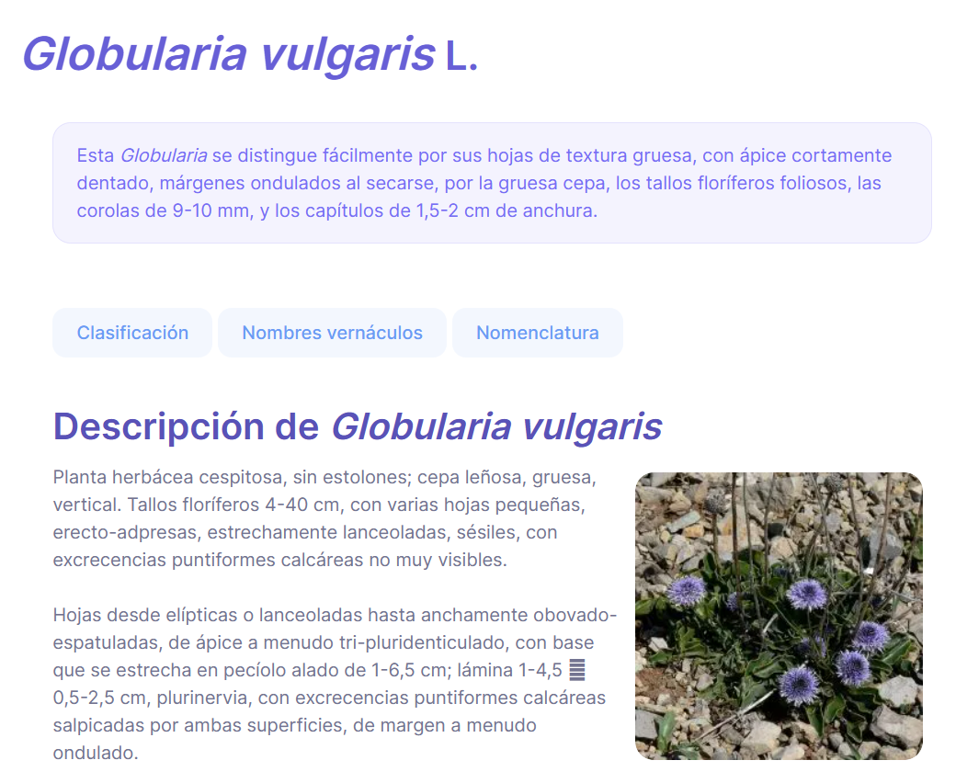
2
Plataformas online para registrar y manejar la biodiversidad
Asturnatura
Información sobre todos los grupos de la biodiversidad, también sobre turismo y naturaleza
Fichas de especies muy completas (especialmente datos ecológicos y descripción)
Centrada en Asturias, pero trata especies de alrededores
Se pueden subir observaciones: revisión por expertos
https://www.asturnatura.com/
Curso: iNaturalist y otras herramientas para estudiar la biodiversidad

Slide 47
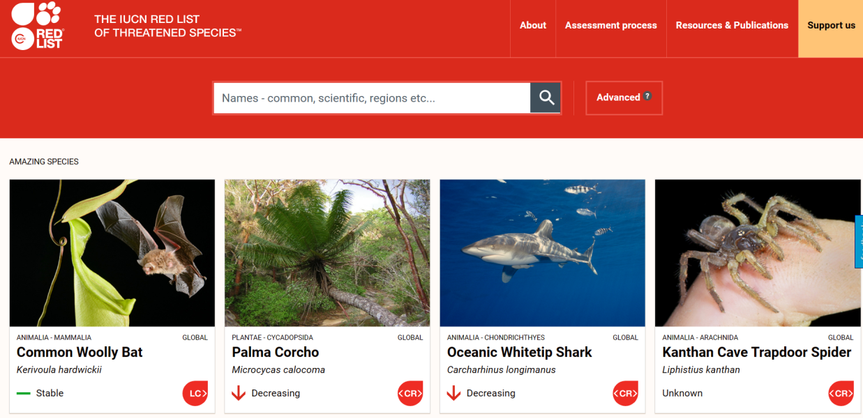
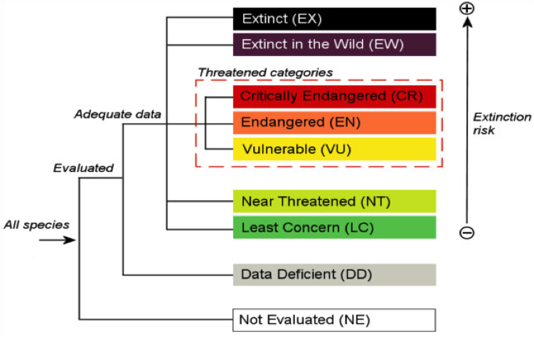
2
Plataformas online para registrar y manejar la biodiversidad
IUCN Red List
Lista roja que reúne especies evaluadas dentro de una categoría de amenaza
Visor que permite buscar especies por regiones
Ojo: ¡¡categorías IUCN no tienen vinculación legal!!
https://www.iucnredlist.org/
Curso: iNaturalist y otras herramientas para estudiar la biodiversidad

Slide 48
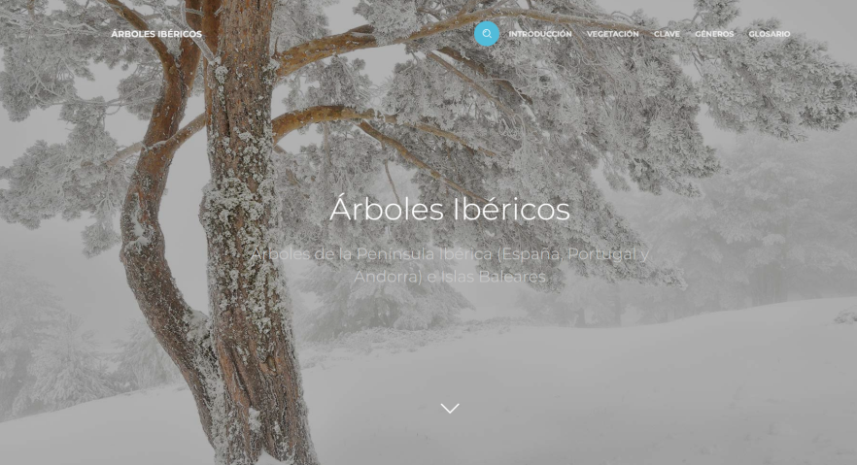
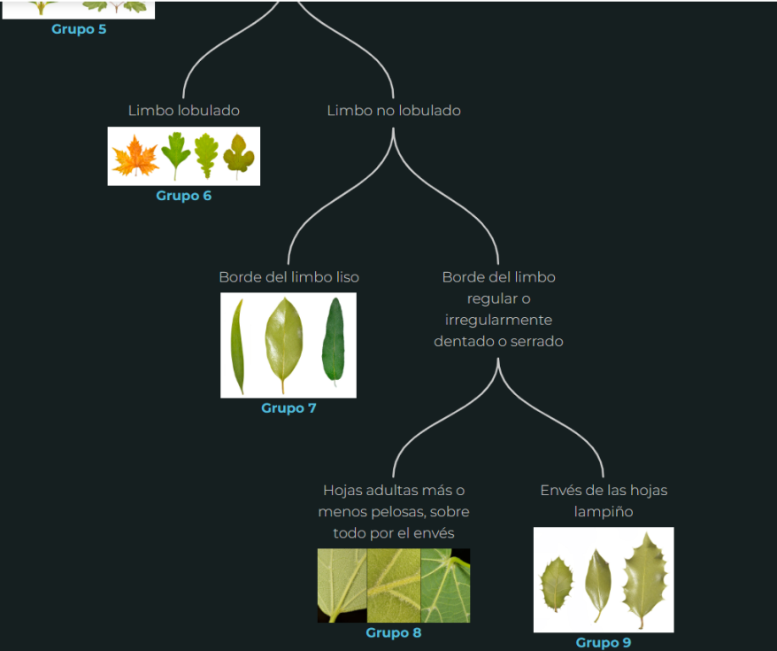
2
Plataformas online para registrar y manejar la biodiversidad
Árboles Ibéricos
Similar en concepto a Arbolapp: centrada en árboles de la Península
Claves dicotómicas completas e información de cada especie
Incluye información sobre vegetación
Público interesado en botánica o ciencias forestales
App no disponible por el momento
https://www.arbolesibericos.es/
Curso: iNaturalist y otras herramientas para estudiar la biodiversidad

Slide 49
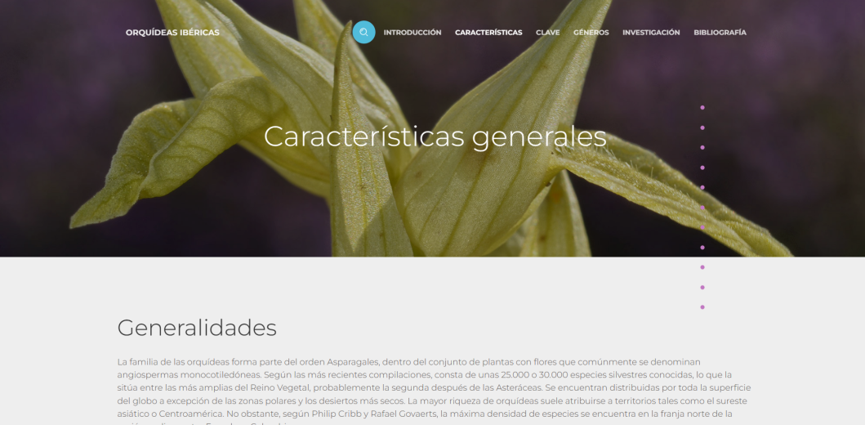
2
Plataformas online para registrar y manejar la biodiversidad
Orquídeas Ibéricas
De los mismos autores que la web anterior, especializada en orquídeas silvestres
Generalidades de la familia
Claves dicotómicas completas e información de cada especie
Fotografías de calidad y área de distribución de especies
Público interesado por la botánica
App no disponible por el momento
https://www.orquideasibericas.info/
Curso: iNaturalist y otras herramientas para estudiar la biodiversidad

Slide 50
Contenidos del curso
Manejo de iNaturalist: ¿cómo registrar especies?
Plataformas online para registrar y manejar la biodiversidad
¿Cómo se mide la biodiversidad? Parámetros matemáticos
Métodos de muestreo para estudiar la flora
1
2
3
4
● Acceso a la aplicación y sus distintas herramientas (proyectos, búsquedas, etc.)
● Buenas prácticas en la subida de datos
● Creación y consulta de proyectos englobando un territorio y/o especies de interés
● GBIF (incluye PlantNet, iNaturalist, Anthos, etc.)
● Taxonomía: Catalogue of Life, POWO, Index Fungorum, etc.
● Otras plataformas útiles
● Diversidad alfa, beta y gamma
● Índice de Shannon
● Índices de Similitud: Sorensen, Jaccard y Simpson
● Cálculo de la biodiversidad gamma
● Diseños de muestreo: aleatorio simple, estratificado, sistemático y preferencial
● Tipos de muestreo: transecto, transecto variable, cuadrantes, método fitosociológico
● Análisis de inventarios
Curso: iNaturalist y otras herramientas para estudiar la biodiversidad Ángel Argüelles Longo
Notes:
Otras plataformas útiles: Banco de Datos de la Naturaleza, Biodiversidad Virtual, Asturnatura, UICN Red List, Árboles Ibéricos, Arbolapp, Orquídeas Ibéricas

Slide 51
3
¿Cómo se mide la biodiversidad? Parámetros matemáticos
Pero...¿qué es la biodiversidad?
Término acuñado en 1986: diversidad biológica
Incluye: diversidad específica (base taxonómica), de ecosistemas, genética, interacciones
A veces algo abstracto: puede variar el concepto en el tiempo
Es dinámica
RAE: “Variabilidad de los organismos vivos de cualquier clase y en cualquier ecosistema, incluidos los ecosistemas terrestres y marinos y otros ecosistemas acuáticos, y los complejos ecológicos de los que forman parte.
Comprende la diversidad dentro de cada especie, entre las especies y de los propios ecosistemas. ”
Curso: iNaturalist y otras herramientas para estudiar la biodiversidad

Slide 52
3
¿Cómo se mide la biodiversidad? Parámetros matemáticos
Diversidad a distintos niveles: α, β, γ
R. H. Whittaker fue pionero en establecer distintos niveles para medir la diversidad biológica → antes de establecerse la palabra biodiversidad
Estableció tres niveles: α, β, γ
Diversidad α: riqueza de especies en una unidad paisajística local → TAXÓN
Diversidad β: diversidad entre dos unidades del paisaje adyacentes → SIMILITUD
Diversidad γ: combinación de la diversidad de especies con la diversidad de los paisajes
Robert Harding Whittaker, 1972
Curso: iNaturalist y otras herramientas para estudiar la biodiversidad

Slide 53
3
¿Cómo se mide la biodiversidad? Parámetros matemáticos
Ejemplo: diversidad α
α = 12
α = 4
α = 2
Andrés Baselga & Carola Gómez-Rodríguez, 2019
Sencilla de cuantificar y comparar
La taxonomía es dinámica: el valor puede cambiar con el tiempo (o los criterios del autor)
Normalmente no se considera diversidad genética
Curso: iNaturalist y otras herramientas para estudiar la biodiversidad

Slide 54
3
¿Cómo se mide la biodiversidad? Parámetros matemáticos
Ejemplo: diversidad β
β (1,2) = 4/12
β(1,3) = 2/12
β (1,2, 3) = 2/12
Andrés Baselga & Carola Gómez-Rodríguez, 2019
Muy útil para cuantificar la heterogeneidad de los paisajes
Algo más compleja de calcular, preferentemente con índices estadísticos
Resultados que dependen mucho de las comunidades escogidas
Curso: iNaturalist y otras herramientas para estudiar la biodiversidad

Slide 55
3
¿Cómo se mide la biodiversidad? Parámetros matemáticos
Ejemplo: diversidad γ
γ(1,2, 3) = 12
Andrés Baselga & Carola Gómez-Rodríguez, 2019
Normalmente se utiliza la combinación de las tres para saber qué procesos pueden estar influyendo en la diversidad de esas zonas
Su valor por individual no aporta información: requiere comparación con otros territorios o con los otros valores de diversidad
Curso: iNaturalist y otras herramientas para estudiar la biodiversidad

Slide 56
3
¿Cómo se mide la biodiversidad? Parámetros matemáticos
Índices que se usan en biodiversidad
Diversidad α: índices que midan diversidad específica. Índice de Shannon, diversidad de Simpson, Margalef.
Diversidad β: índices de similitud/semejanza: Jaccard, Shannon, similitud de Simpson.
Diversidad γ: mismos índices que α, pero representando el conjunto del territorio, o suma de las otras
Curso: iNaturalist y otras herramientas para estudiar la biodiversidad

Slide 57
3
¿Cómo se mide la biodiversidad? Parámetros matemáticos
Índice de diversidad de Margalef
Diversidad α
La fórmula relaciona la riqueza total de especies con el número de ejemplares de TODAS las especies encontrados
Se basa en la distribución numérica de los individuos de las diferentes especies
Varía entre 0 e ∞.
Valores normales: 2-5.
Ramón Margalef, 1960
$$I=\frac{\left(s−1\right)}{Ln(N)}$$
s: número de especies presentes
N: número de individuos totales
Curso: iNaturalist y otras herramientas para estudiar la biodiversidad

Slide 58
3
¿Cómo se mide la biodiversidad? Parámetros matemáticos
Índice de diversidad de Simpson
Diversidad α
La fórmula relaciona la riqueza total de especies con el número de ejemplares de cada especie presentes
Probabilidad de que dos individuos, dentro de un hábitat y seleccionados al azar pertenezcan a la misma especie
Varía entre 0 y 1.
Edward H. Simpson, 1949
$$D=\frac{\sum_{i=1}^{S}{n_{i}\left(n_{i}−1\right)}}{N(N−1)}$$
S: número de especies presentes
N: número de individuos totales
n: número de ejemplares de cada especie
Curso: iNaturalist y otras herramientas para estudiar la biodiversidad

Slide 59
3
¿Cómo se mide la biodiversidad? Parámetros matemáticos
Índice de Shannon
Diversidad α
La fórmula relaciona no solo la riqueza de especies, sino también el número de individuos de cada una y su proporción respecto al total: abundancia relativa
Normalmente varía entre 0,5 y 5
Habitual: 2-3
Claude E. Shannon, 1948
S: número de especies presentes
p: proporción de individuos de cada especie (n) respecto al total de individuos de todas las especies (N)
n: número de ejemplares de cada especie
Curso: iNaturalist y otras herramientas para estudiar la biodiversidad

Slide 60
3
¿Cómo se mide la biodiversidad? Parámetros matemáticos
Índice de Similitud de Jaccard
Diversidad β
La fórmula relaciona las especies que hay en cada estación con las que están presentes en ambas
Varía entre 0 y 1
0: estaciones totalmente distintas
1: estaciones totalmente semejantes
Paul Jaccard, 1901
$$I_{J}=\frac{c}{a+b−c}$$
a: nº de especies presentes en la estación A.
b: nºde especies presentes en la estación B.
c: nº de especies presentes en ambas estaciones
Curso: iNaturalist y otras herramientas para estudiar la biodiversidad

Slide 61
3
¿Cómo se mide la biodiversidad? Parámetros matemáticos
Índice de Similitud de Sørensen
Diversidad β
La fórmula relaciona las especies que hay en cada estación
Varía entre 0 y 1
0: estaciones totalmente distintas
1: estaciones totalmente semejantes
Thorvald Julius Sørensen, 1948
$$s_{v}=\frac{2×|A×B|}{{|A}^{2}|+|B^{2}|}$$
A: nº de especies presentes en la estación A.
B: nºde especies presentes en la estación B.
Curso: iNaturalist y otras herramientas para estudiar la biodiversidad

Slide 62
3
¿Cómo se mide la biodiversidad? Parámetros matemáticos
Índice de Similitud de Simpson
Diversidad β
La fórmula relaciona las especies que hay en cada estación con las que están presentes en ambas
Varía entre 0 y 1
0: estaciones totalmente distintas
1: estaciones totalmente semejantes
Edward H. Simpson, 1949
$$S_{s}=\frac{c}{c+min⁡(a+b)}$$
a: nº de especies presentes en la estación A.
b: nºde especies presentes en la estación B.
c: nº de especies presentes en ambas estaciones
Curso: iNaturalist y otras herramientas para estudiar la biodiversidad

Slide 63
3
¿Cómo se mide la biodiversidad? Parámetros matemáticos
Cálculo de biodiversidad γ
Normalmente, se usa la riqueza total de especies, aunque eso no permite conocer la diversidad entre comunidades
Otras opciones:
α + β
α x β
Curso: iNaturalist y otras herramientas para estudiar la biodiversidad

Slide 64
Contenidos del curso
Manejo de iNaturalist: ¿cómo registrar especies?
Plataformas online para registrar y manejar la biodiversidad
¿Cómo se mide la biodiversidad? Parámetros matemáticos
Métodos de muestreo para estudiar la flora
1
2
3
4
● Acceso a la aplicación y sus distintas herramientas (proyectos, búsquedas, etc.)
● Buenas prácticas en la subida de datos
● Creación y consulta de proyectos englobando un territorio y/o especies de interés
● GBIF (incluye PlantNet, iNaturalist, Anthos, etc.)
● Taxonomía: Catalogue of Life, POWO, Index Fungorum, etc.
● Otras plataformas útiles
● Diversidad alfa, beta y gamma
● Índice de Shannon
● Índices de Similitud: Sorensen, Jaccard y Simpson
● Cálculo de la biodiversidad gamma
● Diseños de muestreo: aleatorio simple, estratificado, sistemático y preferencial
● Tipos de muestreo: transecto, transecto variable, cuadrantes, método fitosociológico
● Análisis de inventarios
Curso: iNaturalist y otras herramientas para estudiar la biodiversidad Ángel Argüelles Longo
Notes:
Otras plataformas útiles: Banco de Datos de la Naturaleza, Biodiversidad Virtual, Asturnatura, UICN Red List, Árboles Ibéricos, Arbolapp, Orquídeas Ibéricas

Slide 65
4
Métodos de muestreo para estudiar la flora
¿Por qué muestreamos flora?
Forma básica de medir distintos parámetros de diversidad
Presencia relativamente estable en espacio y tiempo
Experimentos replicables en territorios semejantes
Muchas especies funcionan como indicadoras (pH de suelo, contaminación por nitrógeno, etc.)
Algunas muy representativas: muchos endemismos locales
Curso: iNaturalist y otras herramientas para estudiar la biodiversidad

Slide 66
4
Métodos de muestreo para estudiar la flora
Diseños de muestreo vs. tipos de muestreo
¿Cómo seleccionamos las zonas a muestrear?
Una vez seleccionadas, ¿cómo medimos lo que hay en ella?
Aleatorio simple
Estratificado
Sistemático
Preferencial
Transectos
Transectos variables
Cuadrantes
Método fitosociológico
Curso: iNaturalist y otras herramientas para estudiar la biodiversidad

Slide 67
4
Métodos de muestreo para estudiar la flora
Muestreo aleatorio simple
Componente aleatorio: robustez estadística
Si no se escogen puntos suficientes, zonas del territorio sin muestrear
Posibilidad de muestrear zonas de transición o inaccesibles
Curso: iNaturalist y otras herramientas para estudiar la biodiversidad

Slide 68
4
Métodos de muestreo para estudiar la flora
Muestreo aleatorio estratificado
Componente aleatorio: robustez estadística
Se muestrean todos los hábitats del territorio
Raro muestrear zonas de transición o inaccesibles
Número de puntos de muestreo debe ir en relación a la superficie del hábitat
Curso: iNaturalist y otras herramientas para estudiar la biodiversidad

Slide 69
4
Métodos de muestreo para estudiar la flora
Muestreo sistemático
Malla de muestreo: robustez estadística
Si no se escogen puntos suficientes, zonas del territorio sin muestrear
Posibilidad de muestrear zonas de transición o inaccesibles
Curso: iNaturalist y otras herramientas para estudiar la biodiversidad

Slide 70
4
Métodos de muestreo para estudiar la flora
Muestreo preferencial
Se muestrean todos los hábitats del territorio
No se muestrean zonas de transición
No aparecen puntos de muestreo inaccesibles
Bastante subjetivo: ojo de experto
Número de puntos de muestreo no va en relación a la superficie del hábitat
Curso: iNaturalist y otras herramientas para estudiar la biodiversidad

Slide 71
4
Métodos de muestreo para estudiar la flora
Diseños de muestreo vs. tipos de muestreo
¿Cómo seleccionamos las zonas a muestrear?
Una vez seleccionadas, ¿cómo medimos lo que hay en ella?
Aleatorio simple
Estratificado
Sistemático
Preferencial
Transectos
Transectos variables
Cuadrantes
Método fitosociológico
Curso: iNaturalist y otras herramientas para estudiar la biodiversidad

Slide 72
4
Métodos de muestreo para estudiar la flora
Transecto simple
Harald Pauli et al., 2015
Usos más habituales:
Laderas de valles (horizontal y vertical)
Muestreos de bosques de ribera
Muestreos de hábitats litorales
Sirve para muestrear ambientes de transición
Útil para comunidades que se disponen en línea
Requiere tomar medidas específicas de muchos puntos de muestreo: longitud establecida
Curso: iNaturalist y otras herramientas para estudiar la biodiversidad

Slide 73
4
Métodos de muestreo para estudiar la flora
Transecto variable
Sandra Emilia Chediack, 2009
Sirve para muestrear ambientes de transición
Útil para comunidades que se disponen en línea
Se deja de muestrear si no aparecen especies nuevas: menos medidas y más rápido
Menos información
Usos más habituales:
Laderas de valles (horizontal y vertical)
Muestreos de bosques de ribera
Muestreos de hábitats litorales
Curso: iNaturalist y otras herramientas para estudiar la biodiversidad

Slide 74
4
Métodos de muestreo para estudiar la flora
Cuadrantes
Kevin Berend, 2021
Alta reproductibilidad
Muy útil en comunidades homogéneas o en pequeñas superficies
Poco útil en zonas muy diversas o de transición
Usos más habituales:
Pastizales
Paredones de roca
Sotobosque
Curso: iNaturalist y otras herramientas para estudiar la biodiversidad

Slide 75
4
Métodos de muestreo para estudiar la flora
Método fitosociológico (Braun-Blanquet)
Usos más habituales:
Cualquier comunidad vegetal
Generalmente evita zonas de transición: busca homogeneidad
Asocia un nombre a cada tipo de comunidad
Se deja de muestrear si no aparecen especies nuevas: menos medidas y más rápido
Subjetivo: baja reproductibilidad
Muy complejo: requiere mucho conocimiento de flora local
Curso: iNaturalist y otras herramientas para estudiar la biodiversidad

Slide 76
4
Métodos de muestreo para estudiar la flora
Inventarios de flora y vegetación
Requieren de un diseño de muestreo y tipo de muestreo específico
Trabajos personales: autoría, localización, fecha. Aficionados o profesionales
Una lista de especies...o mucho más
En función de las variables, complejidad variable
Se pueden relacionar con hábitats concretos (fitosociología)
Curso: iNaturalist y otras herramientas para estudiar la biodiversidad

Slide 77
4
Métodos de muestreo para estudiar la flora
Análisis de un inventario de flora
Variables que pueden incorporarse:
Taxón (especie, género, etc.) ¿Nombre común?
Cobertura % (visual, real)
Hábito (árbol, arbusto, herbácea, anual, perenne, etc.)
Diámetro (de tronco, de copa, de talo, etc.)
Frecuencia en la zona (rara, común)
Categoría de amenaza
Estado fenológico (hojas, flor, fruto)
Curso: iNaturalist y otras herramientas para estudiar la biodiversidad

Slide 78
4
Métodos de muestreo para estudiar la flora
Consulta de inventarios
Proyectos e informes técnicos
Estudios de vegetación de un territorio
Inventario Español de Especies Terrestres (MITECO) – GBIF
SIVIM
https://www.miteco.gob.es/es/biodiversidad/temas/inventarios-nacionales/inventario-especies-terrestres/inventario-nacional-de-biodiversidad/bdn-ieet-default.aspx
Curso: iNaturalist y otras herramientas para estudiar la biodiversidad

Slide 79
Referencias bibliográficas
Agrin, N., Kline, J. y Ueda, K. (2008) "iNaturalist.org Final Project", pp. 1-42.
Grattarola, F., Bowler, D.E. & Keil,P. (2023) "Integrating presence-only and presence–absence data to model changes in species geographic ranges: An example in the Neotropics". Journal of Biogeography Early View.
Whittaker, R.H. (1972) "Evolution and Measurement of Species Diversity. Taxon 2/3, pp. 213-251
Las fotografías relativas a flora y las capturas de pantalla de la App son de elaboración propia
Curso: iNaturalist y otras herramientas para estudiar la biodiversidad Ángel Argüelles Longo
Notes:
Otras plataformas útiles: Banco de Datos de la Naturaleza, Biodiversidad Virtual, Asturnatura, UICN Red List, Árboles Ibéricos, Arbolapp, Orquídeas Ibéricas

